Slide 1
5070 樂在生活 週三論壇
科技法律發展的回顧與前瞻
祁建年
27-12-2017

Slide 2
綱要
一. 簡述人類物質科技文明的發展
二. 科技法律的內涵與回顧
三. 前瞻新科技的特質與法律保護
四. 結語 ~ 專利與我的四十年

Slide 3
一. 簡述人類物質科技文明的發展
1. 從三顆蘋果說起。
2. 從文藝復興，產業革命，到人文與 科技的發展。
3. 改變人類物質文明歷史的發明
以電學， 半導體，電晶體，積體電路，電腦為例。

Slide 4
二. 科技法律的內涵與回顧
1.傳統的智慧財產權學說，及類別
商標權，著作權，及專利權。
2.著作權標的之擴張，創作發生主義，侵權認定與罰則。
社群網站之發展與規範。
3.世界各國專利權制度的蓬勃發展
與全球貿易自由化的戶動。
4.智慧財產權與不公平貿易競爭在法制上的相互作用。

Slide 5
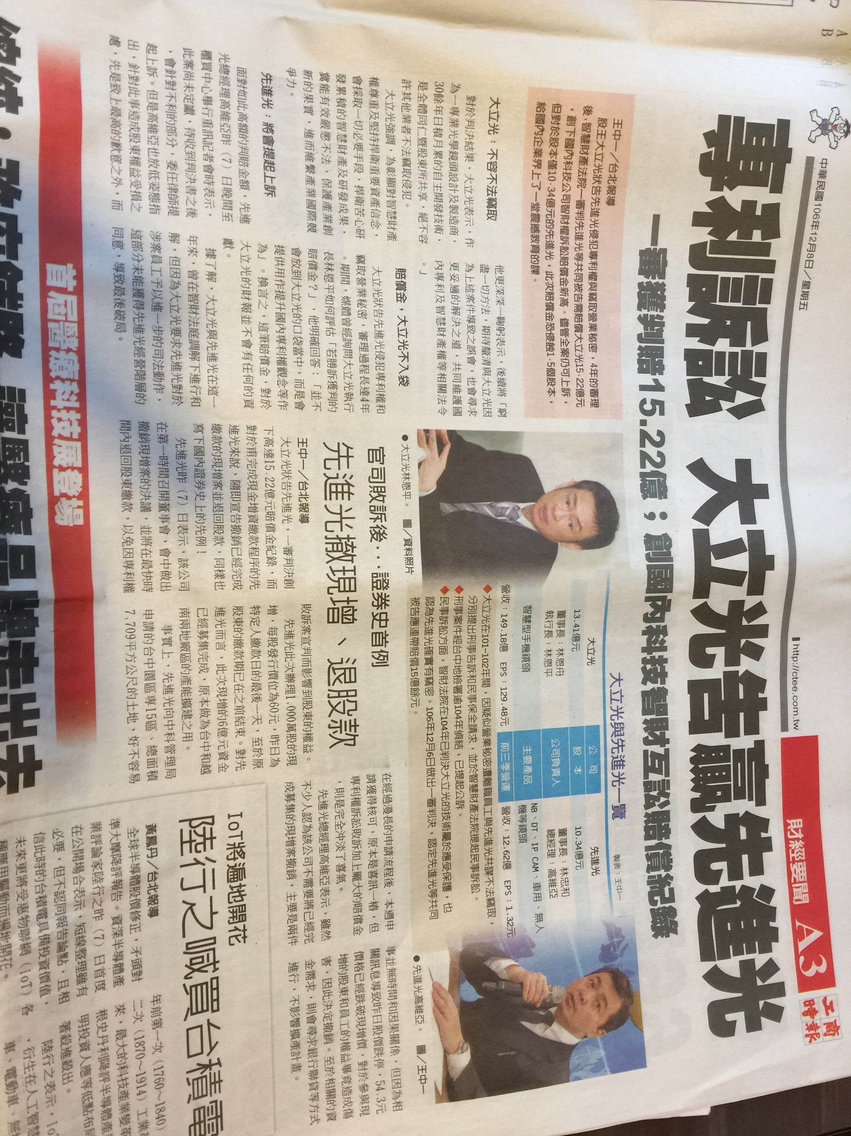
專利訴訟

Slide 6
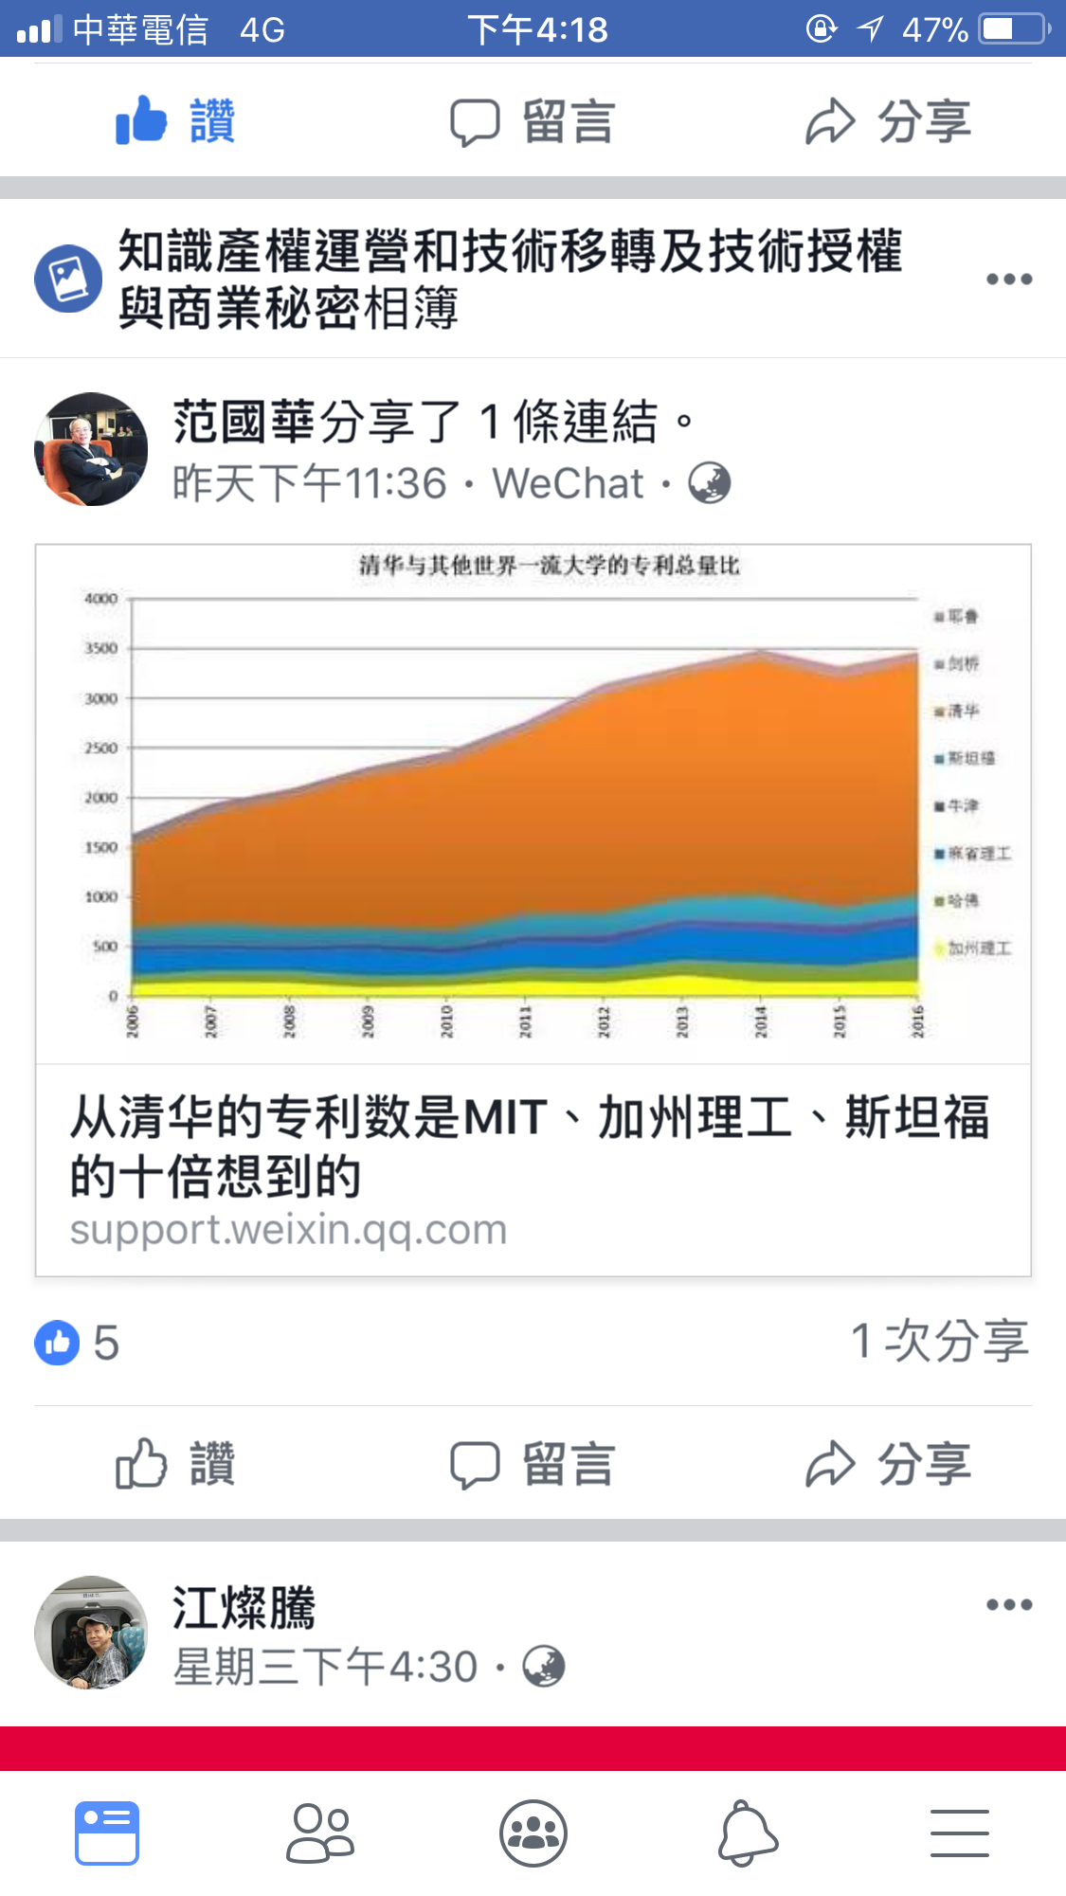
專利技術移轉 及 授權

Slide 7
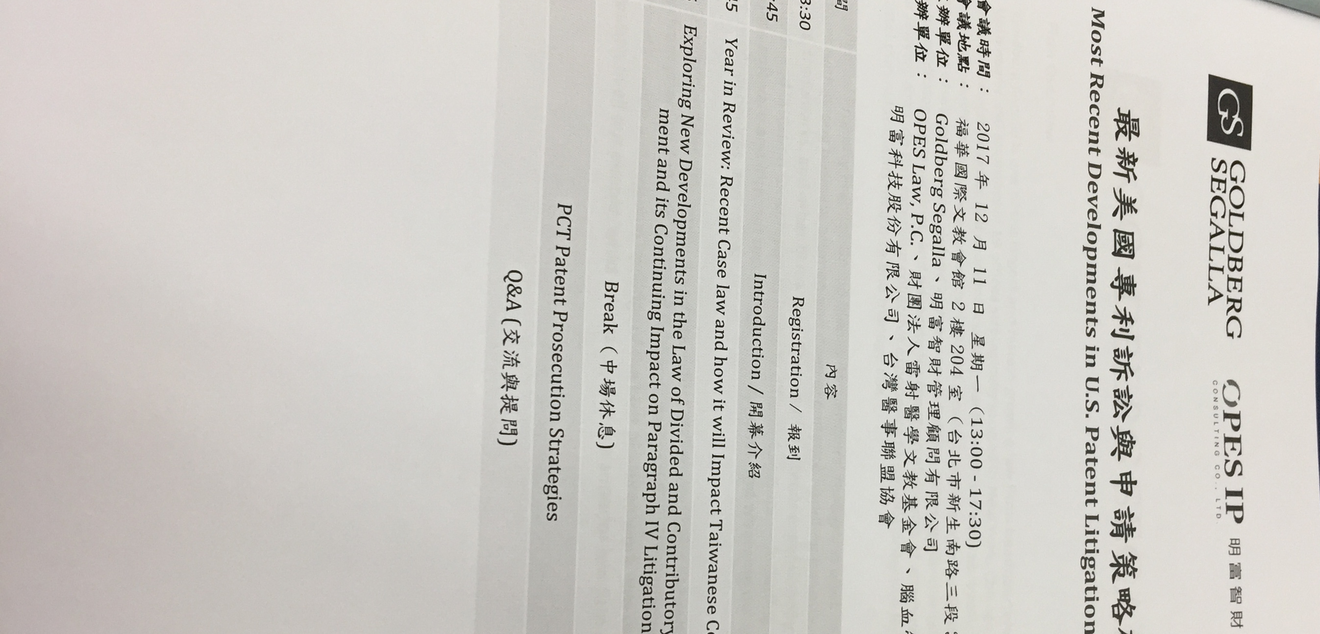
專利申請與訴訟的重地 美國

Slide 8
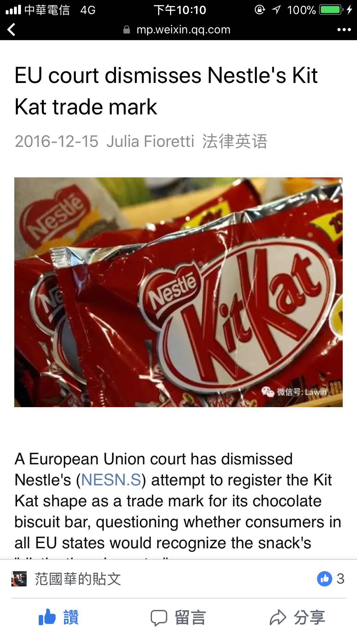
商標專用權 商品標示之識別性

Slide 9
三. 前瞻新科技的特質與法律保護
1.前瞻科技何所指?
數位化，智慧化，及自動化所衍生出的新科技。
2.舉凡Cloud Computing/Storage, Big Data, IoT, AI, AIoT, FinTech, Block Chain, Green Energy, VR/AR, Smart life Device, DNA Sequencing…
3.智慧生活中，舉凡食衣住行，尤其是育樂，都將有時代性的法律出台。
4.全球積極立法，特別是已開發國家所推動的沙盒 ( Sand Box )法制。

Slide 10
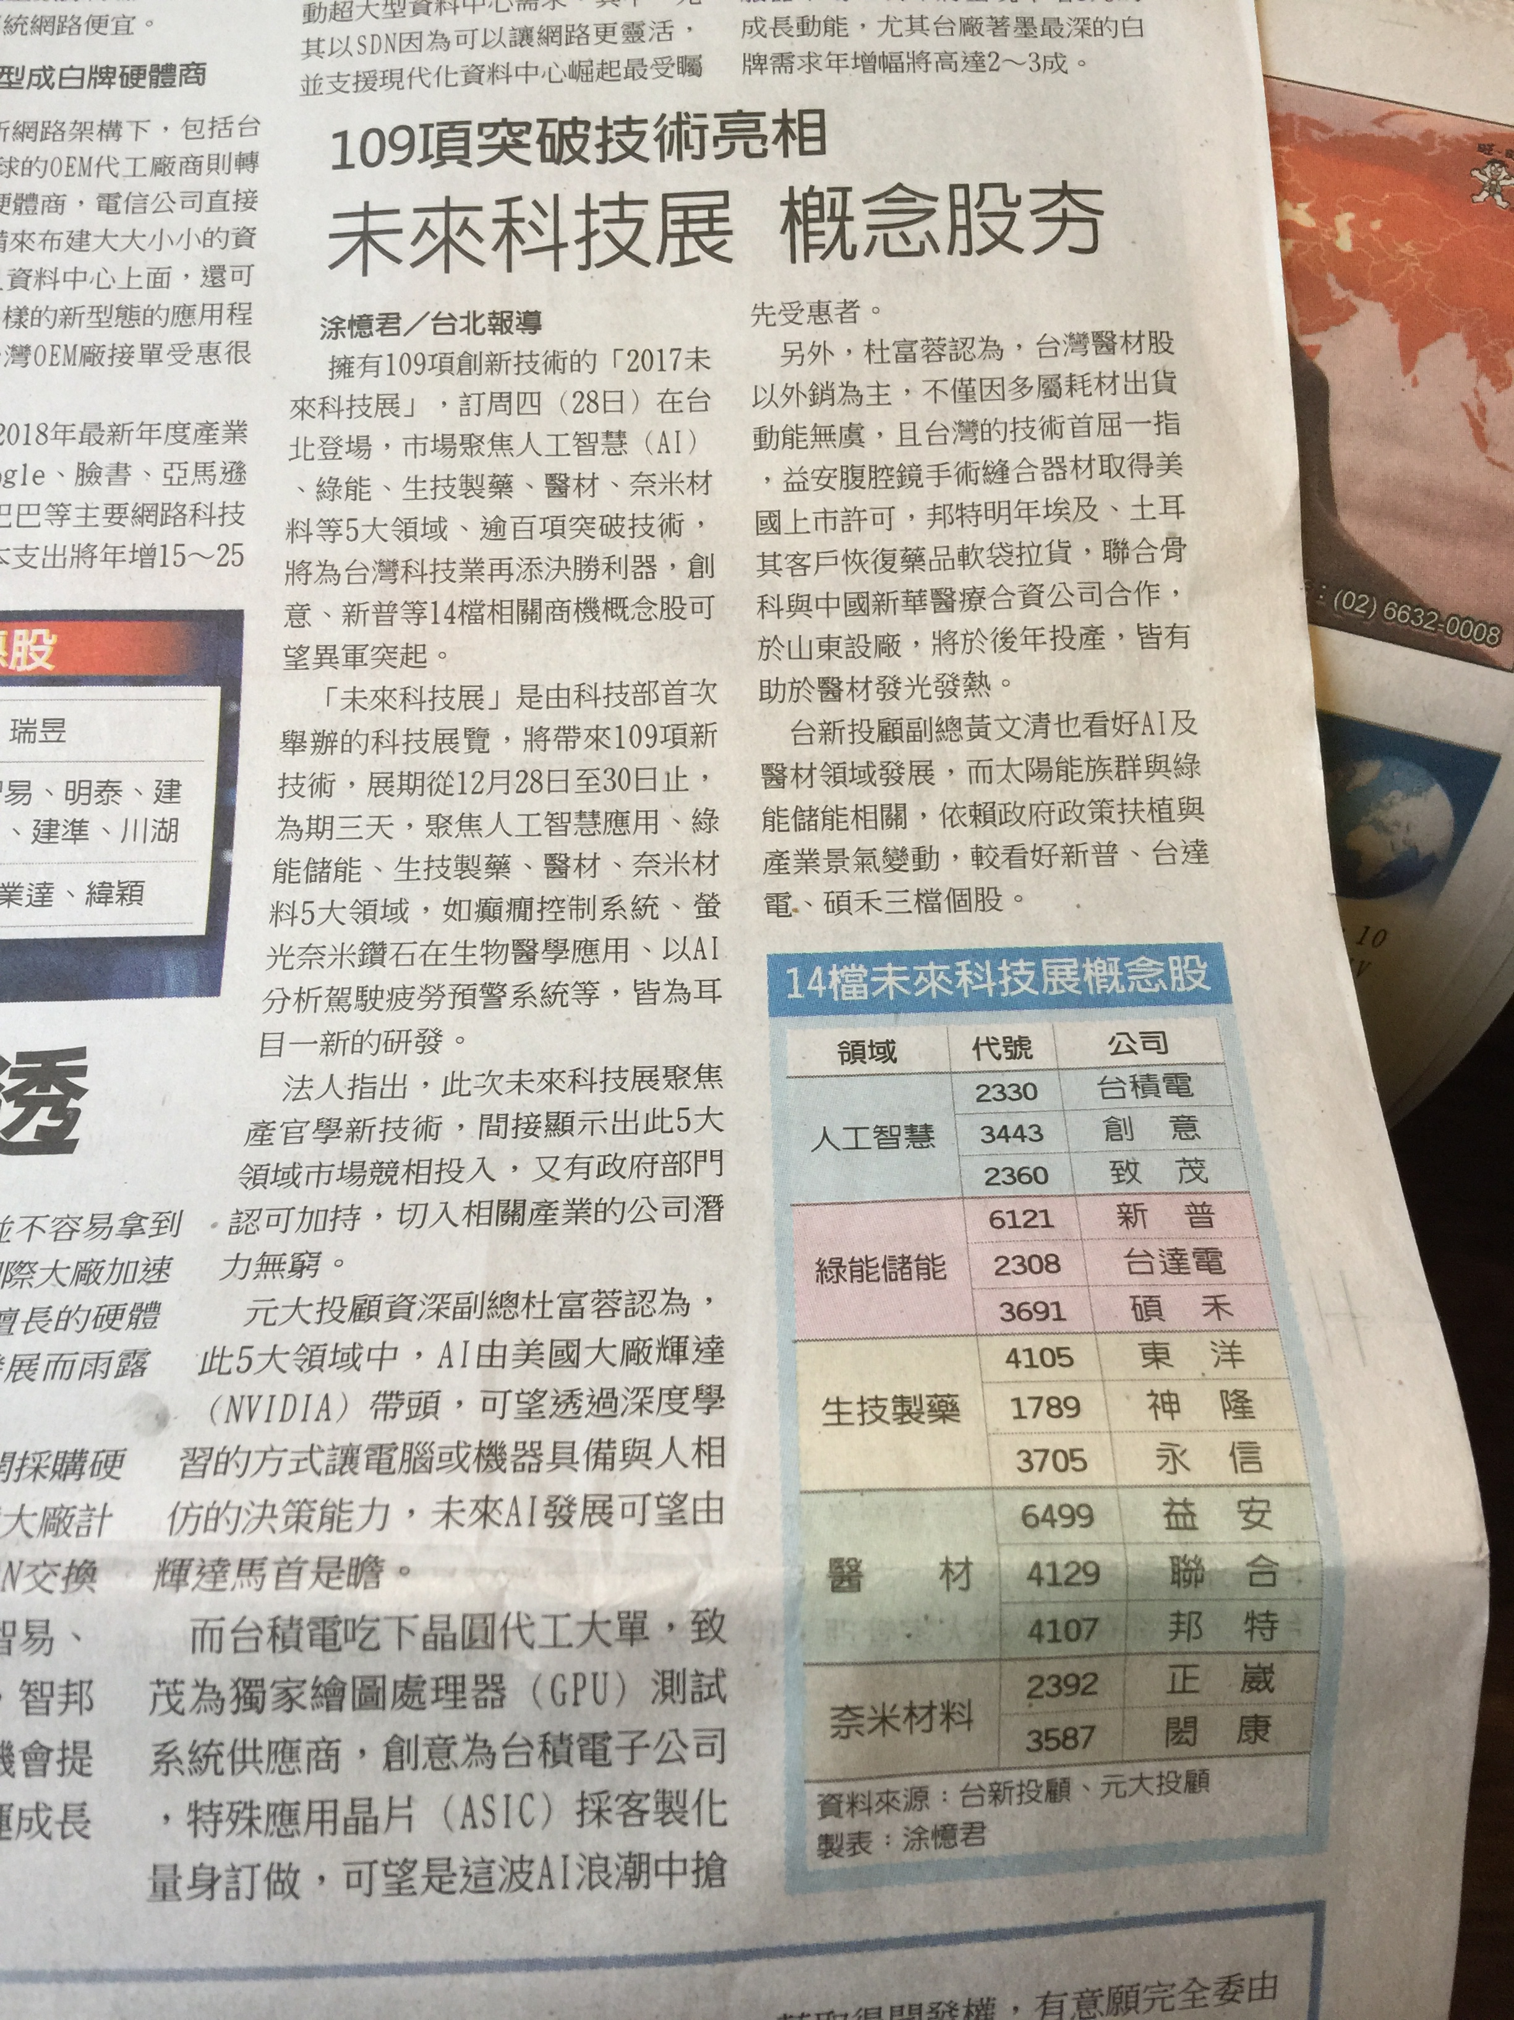
前瞻科技發展的領域

Slide 11

大數據 還是大悲劇?

Slide 12
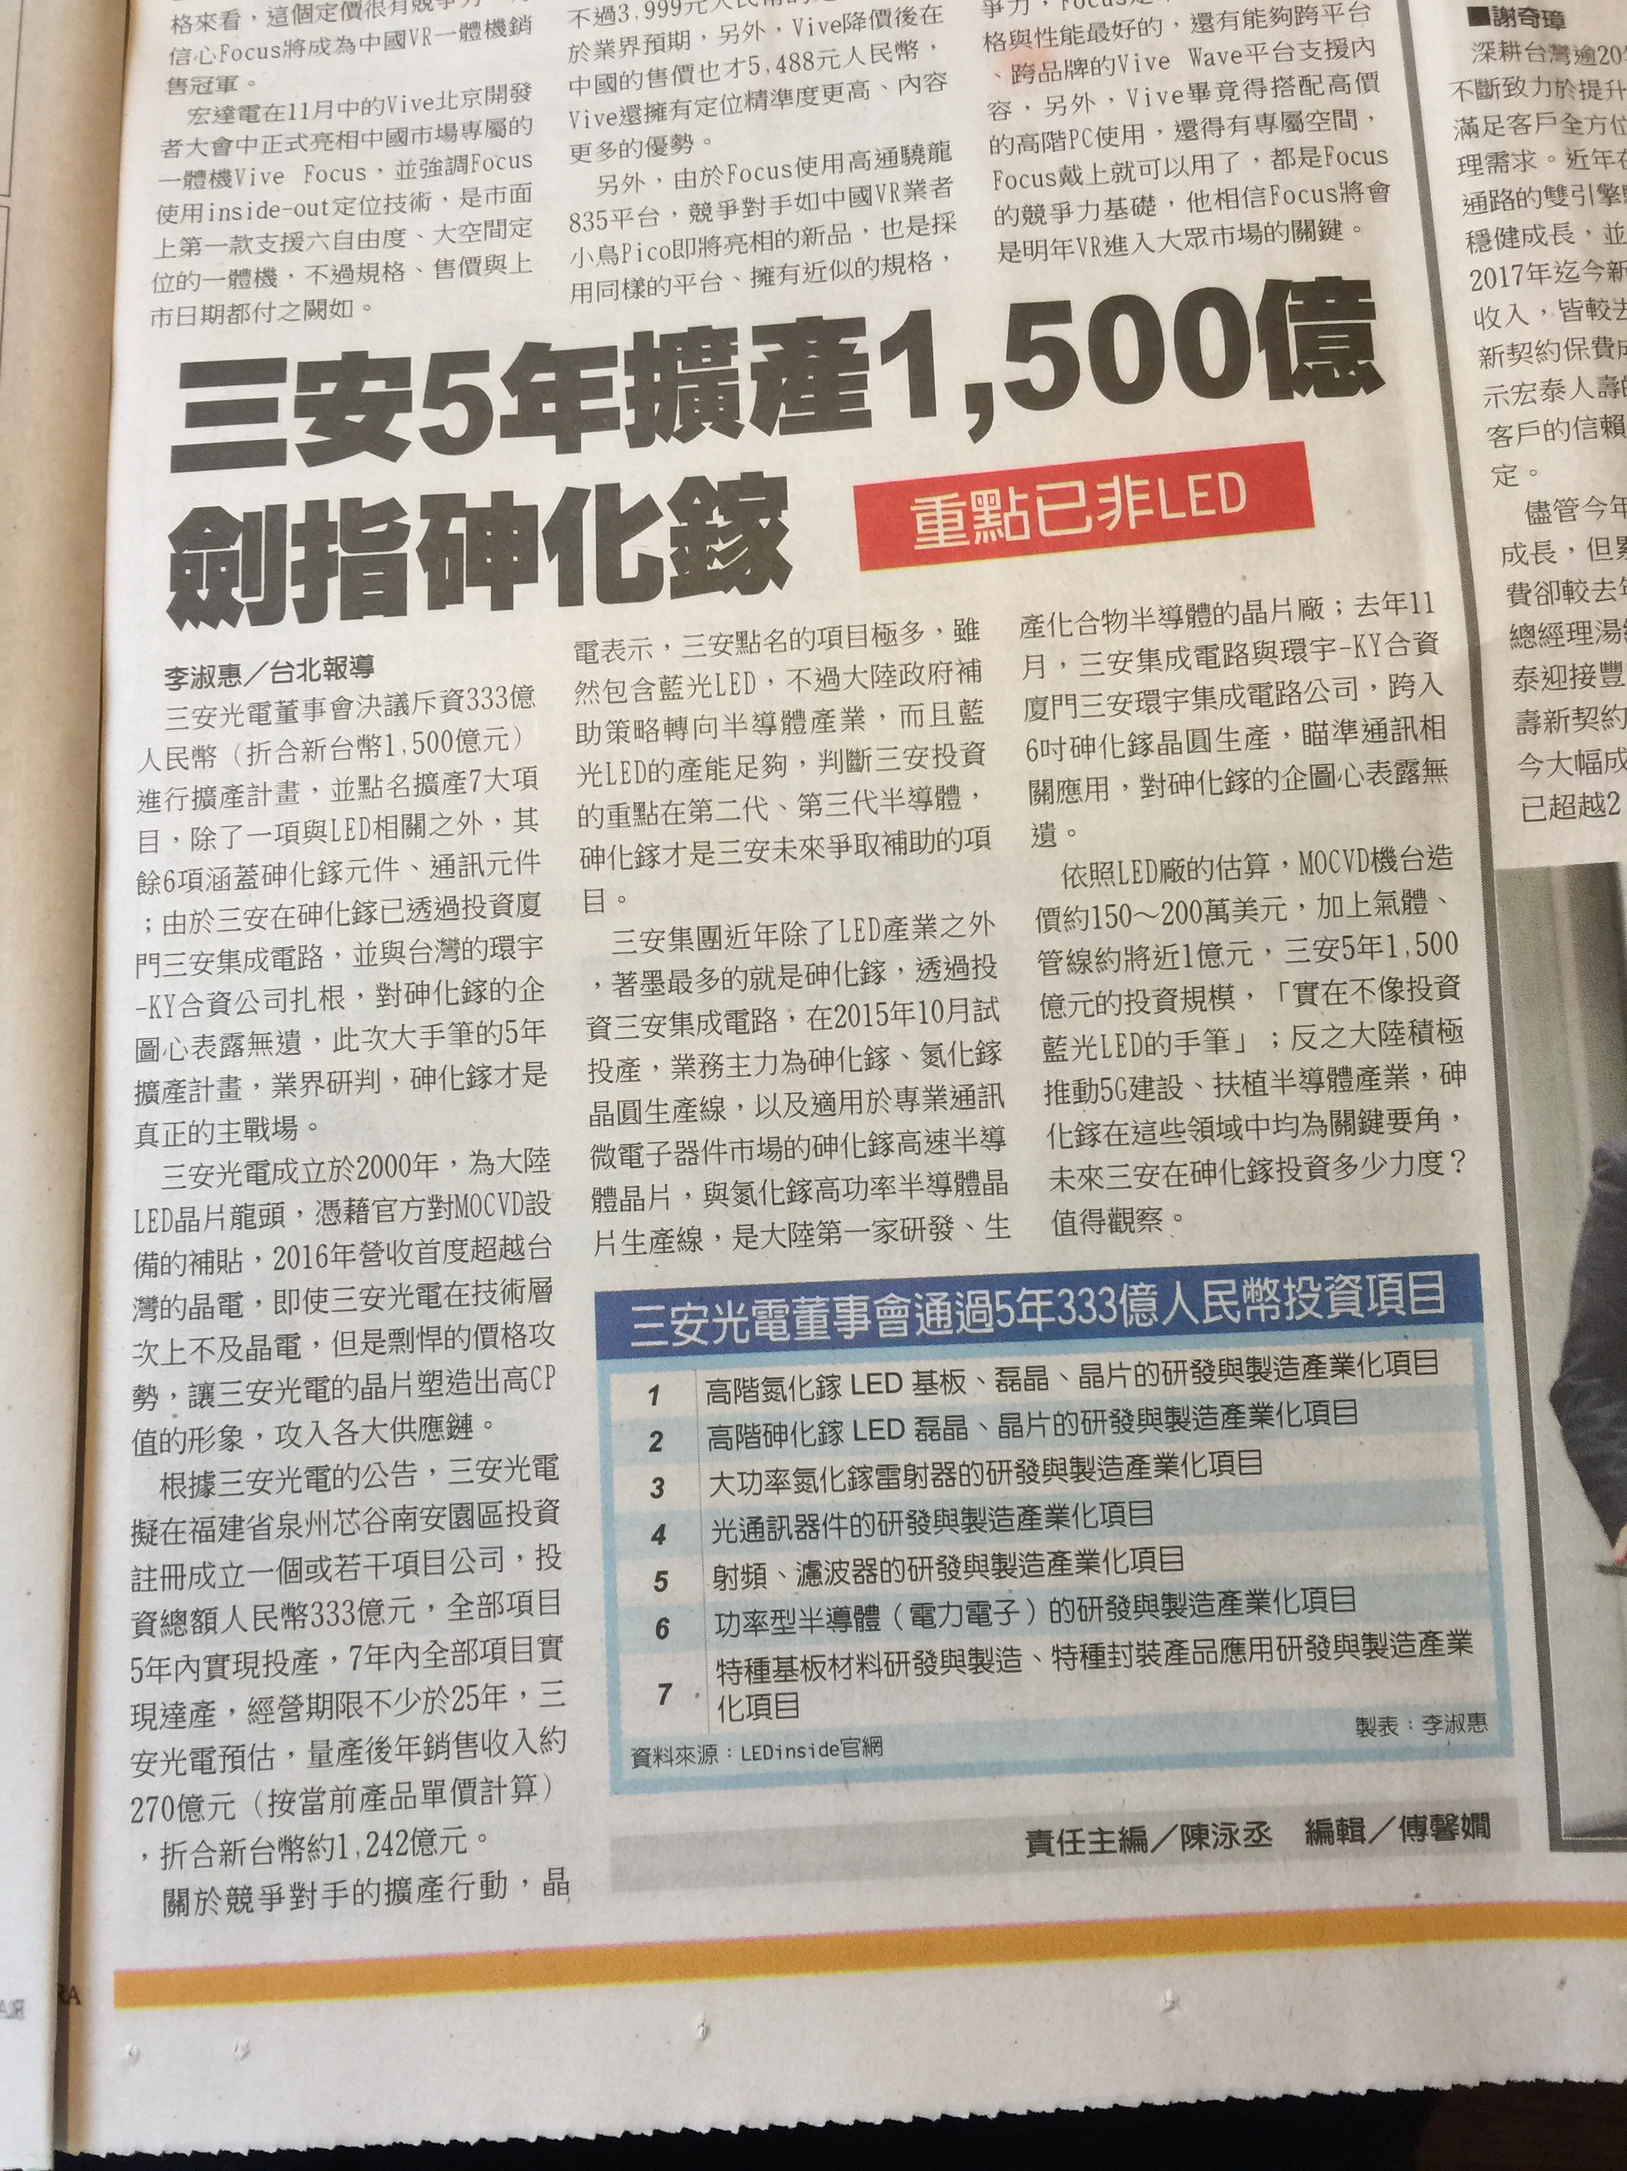
半導體 材料科學的決勝點

Slide 13
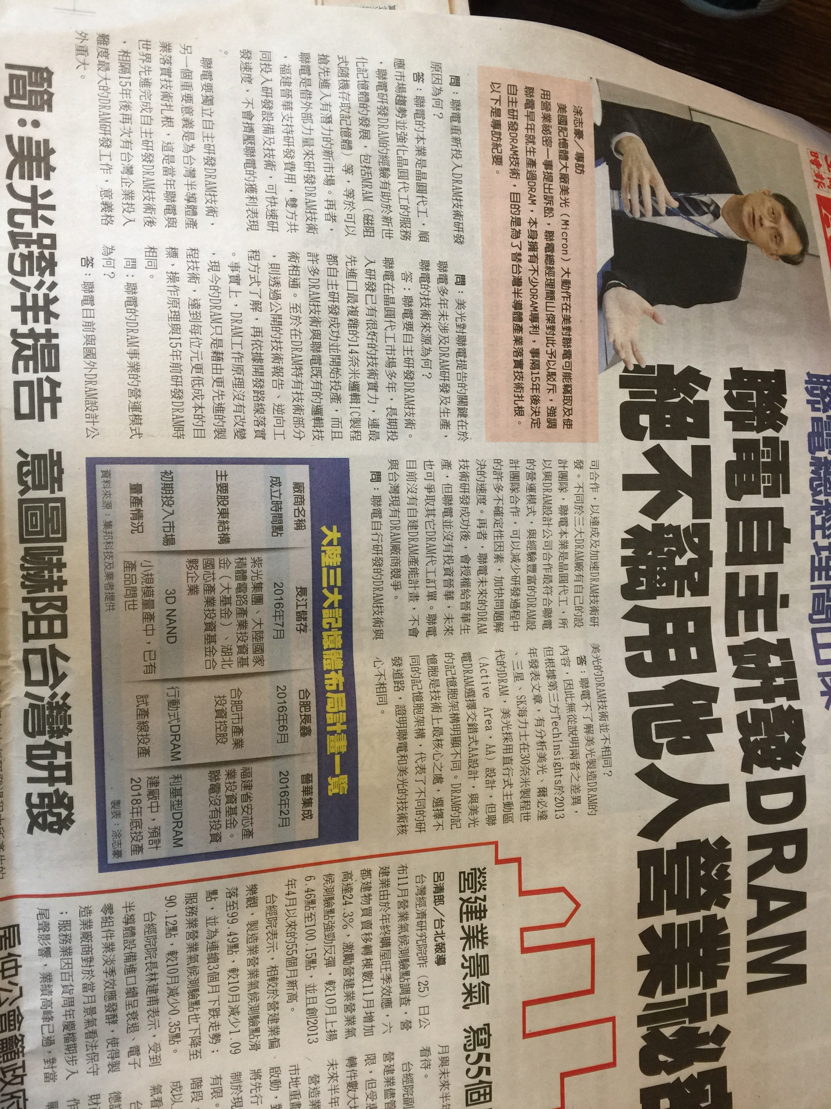
記憶體及積體電路 研發，佈局及競爭

Slide 14
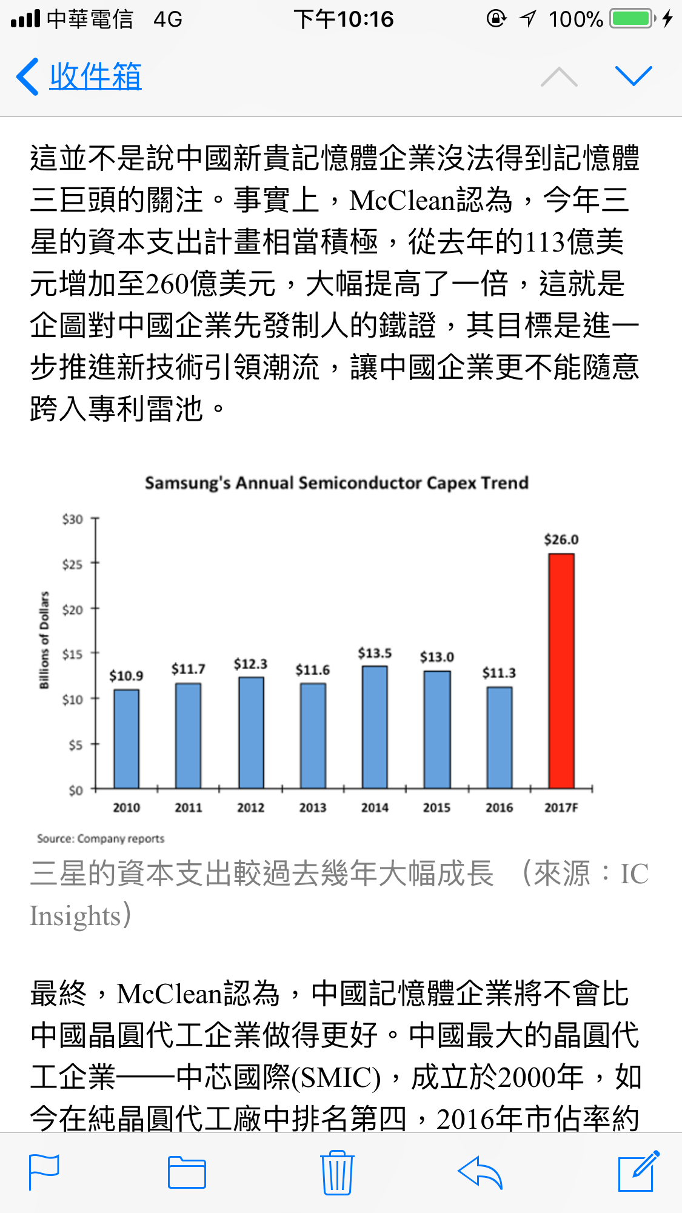
記憶體的發展瓶頸 資本支出與專利雷池

Slide 15
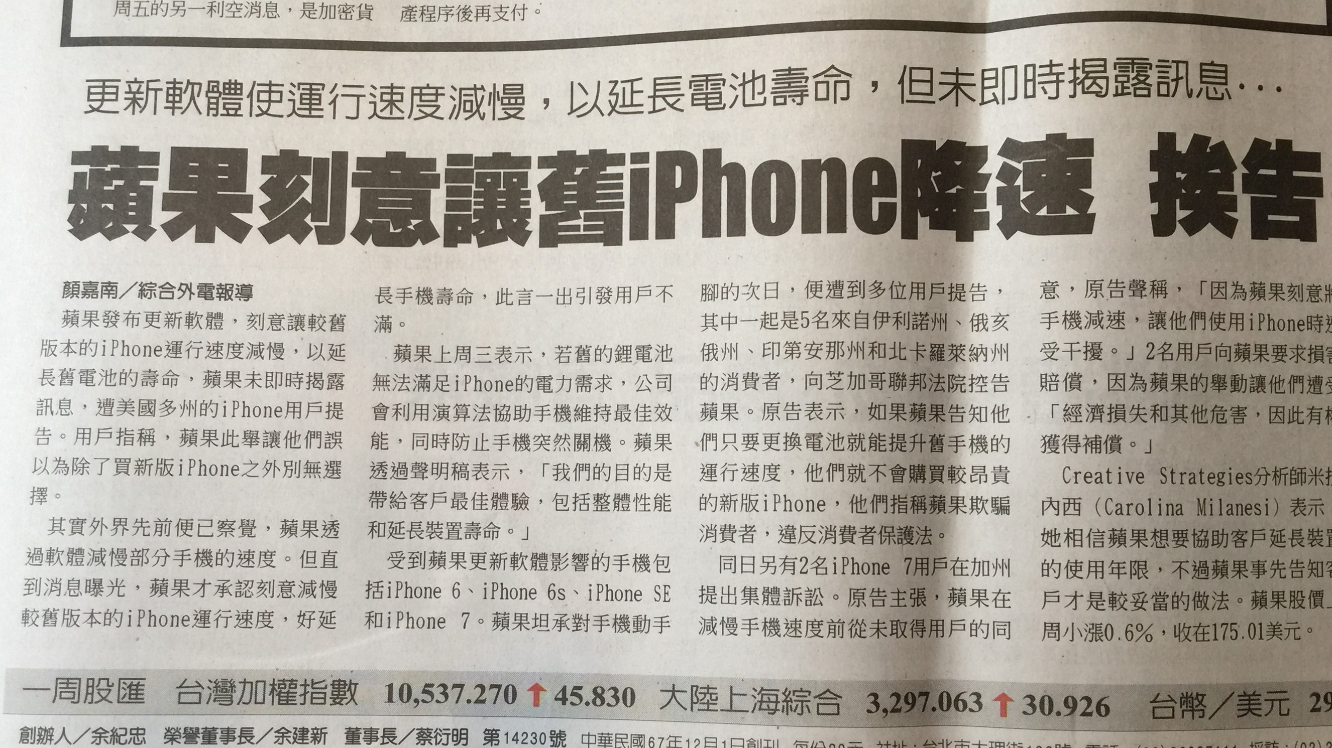
蘋果手機 它的功能與使用者

Slide 16
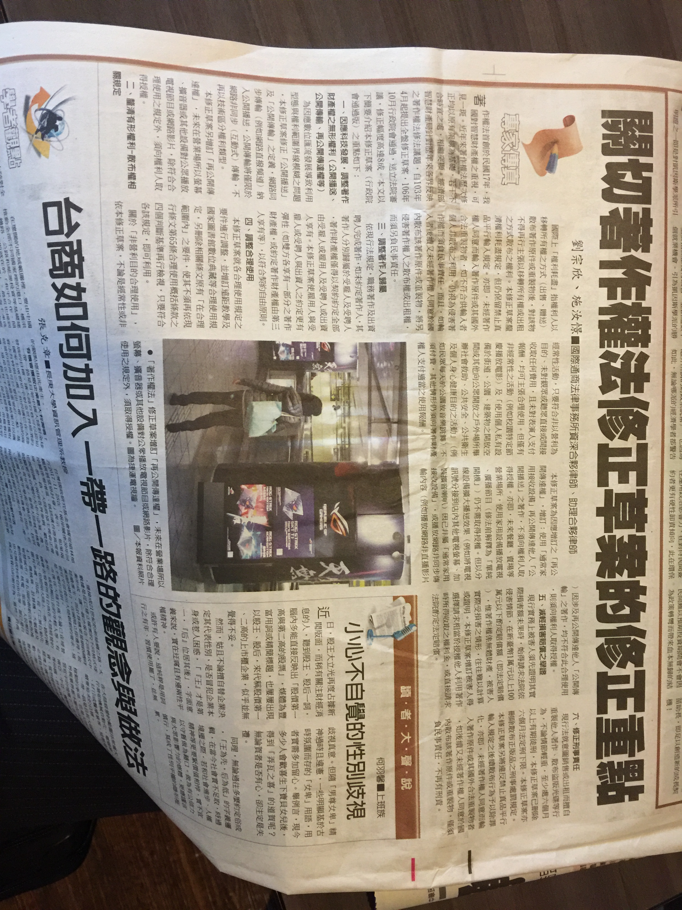
著作權 社群網頁的規範

Slide 17
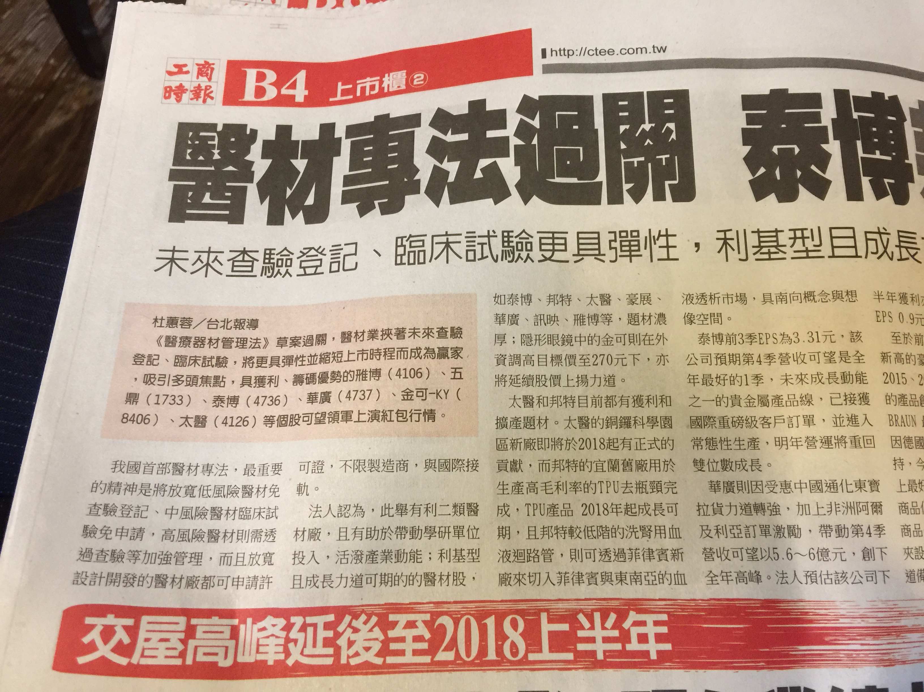
生醫 醫材 基因定序

Slide 18
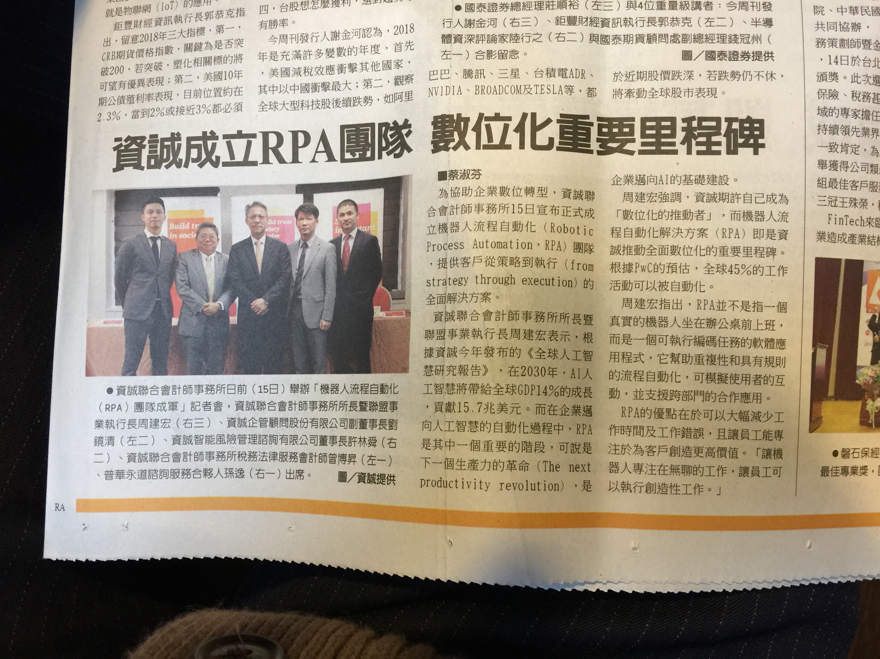
會計師業 數位平台與洗錢防制責任

Slide 19
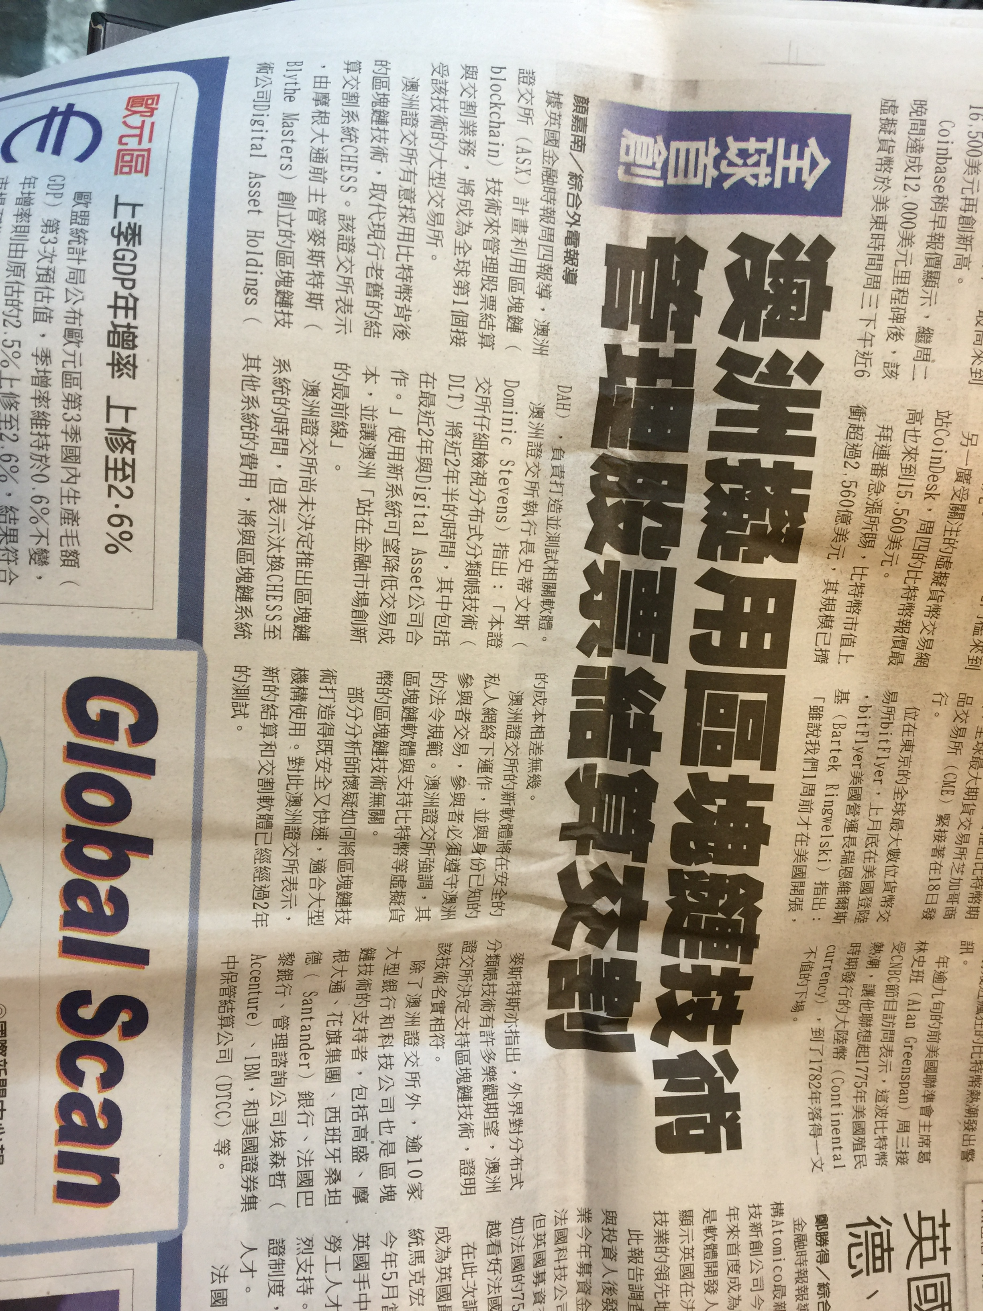
區塊鏈

Slide 20

公司法修法 影響創新活動之鬆綁

Slide 21
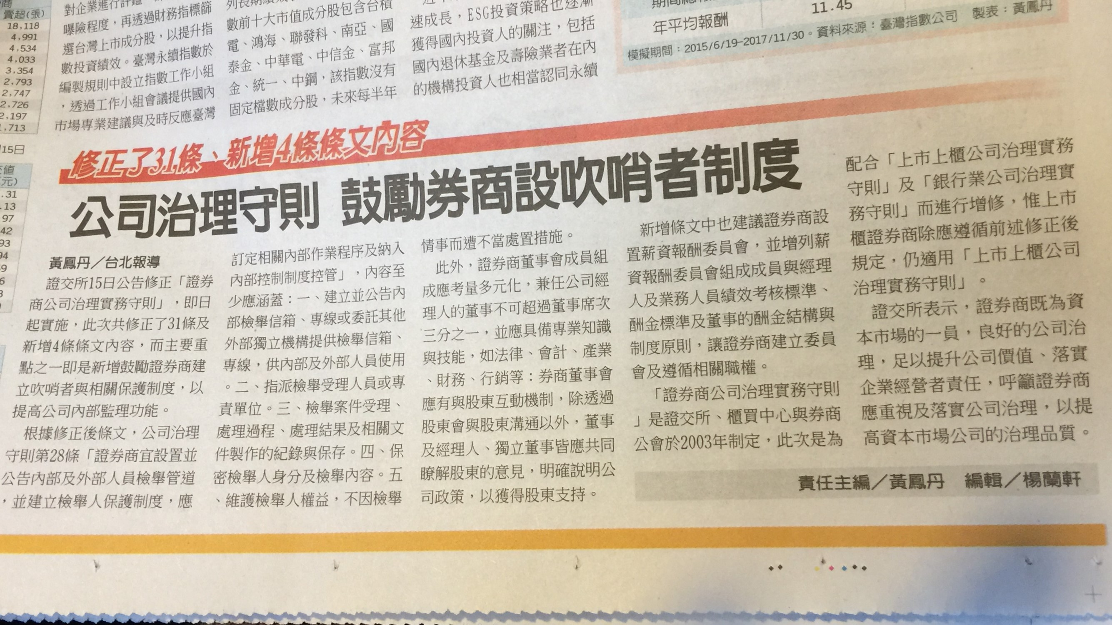
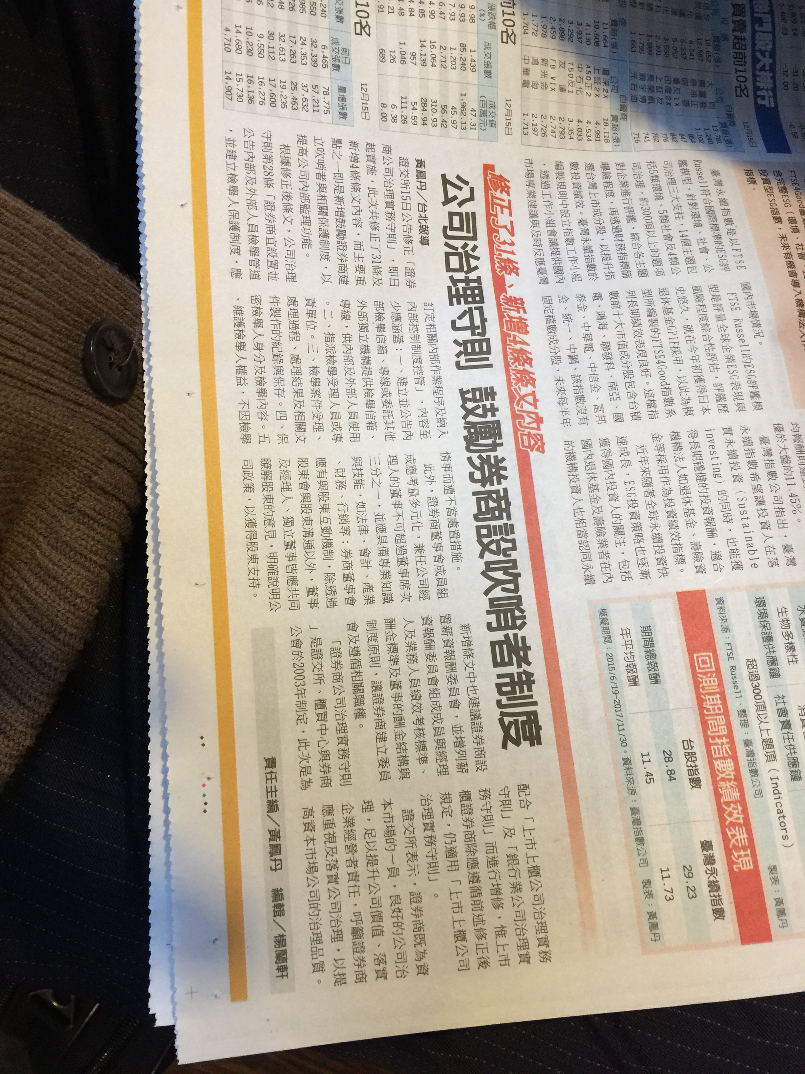
公司治理之法制

Slide 22
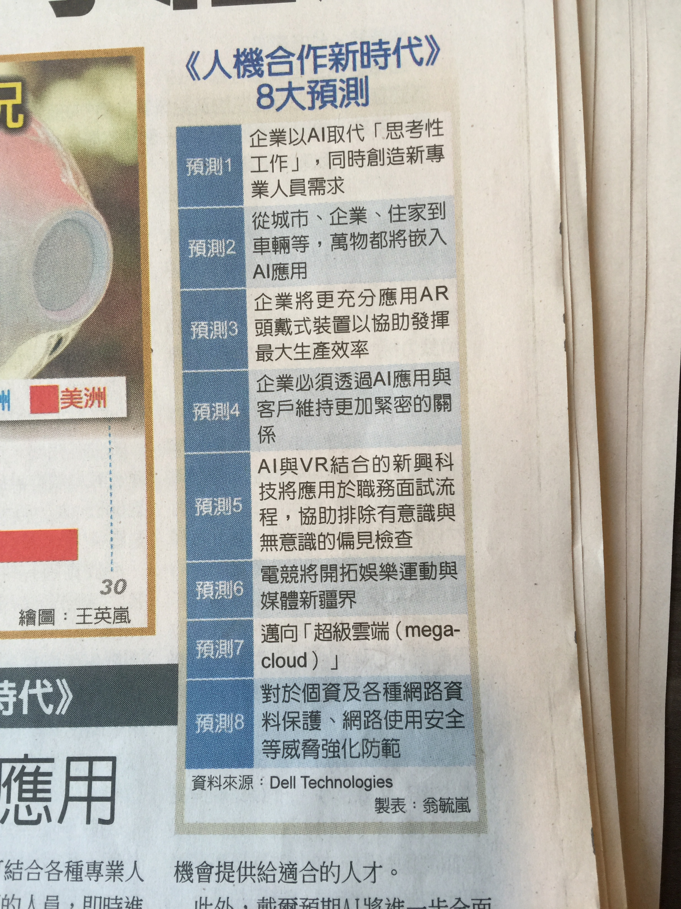
人機合作

Slide 23
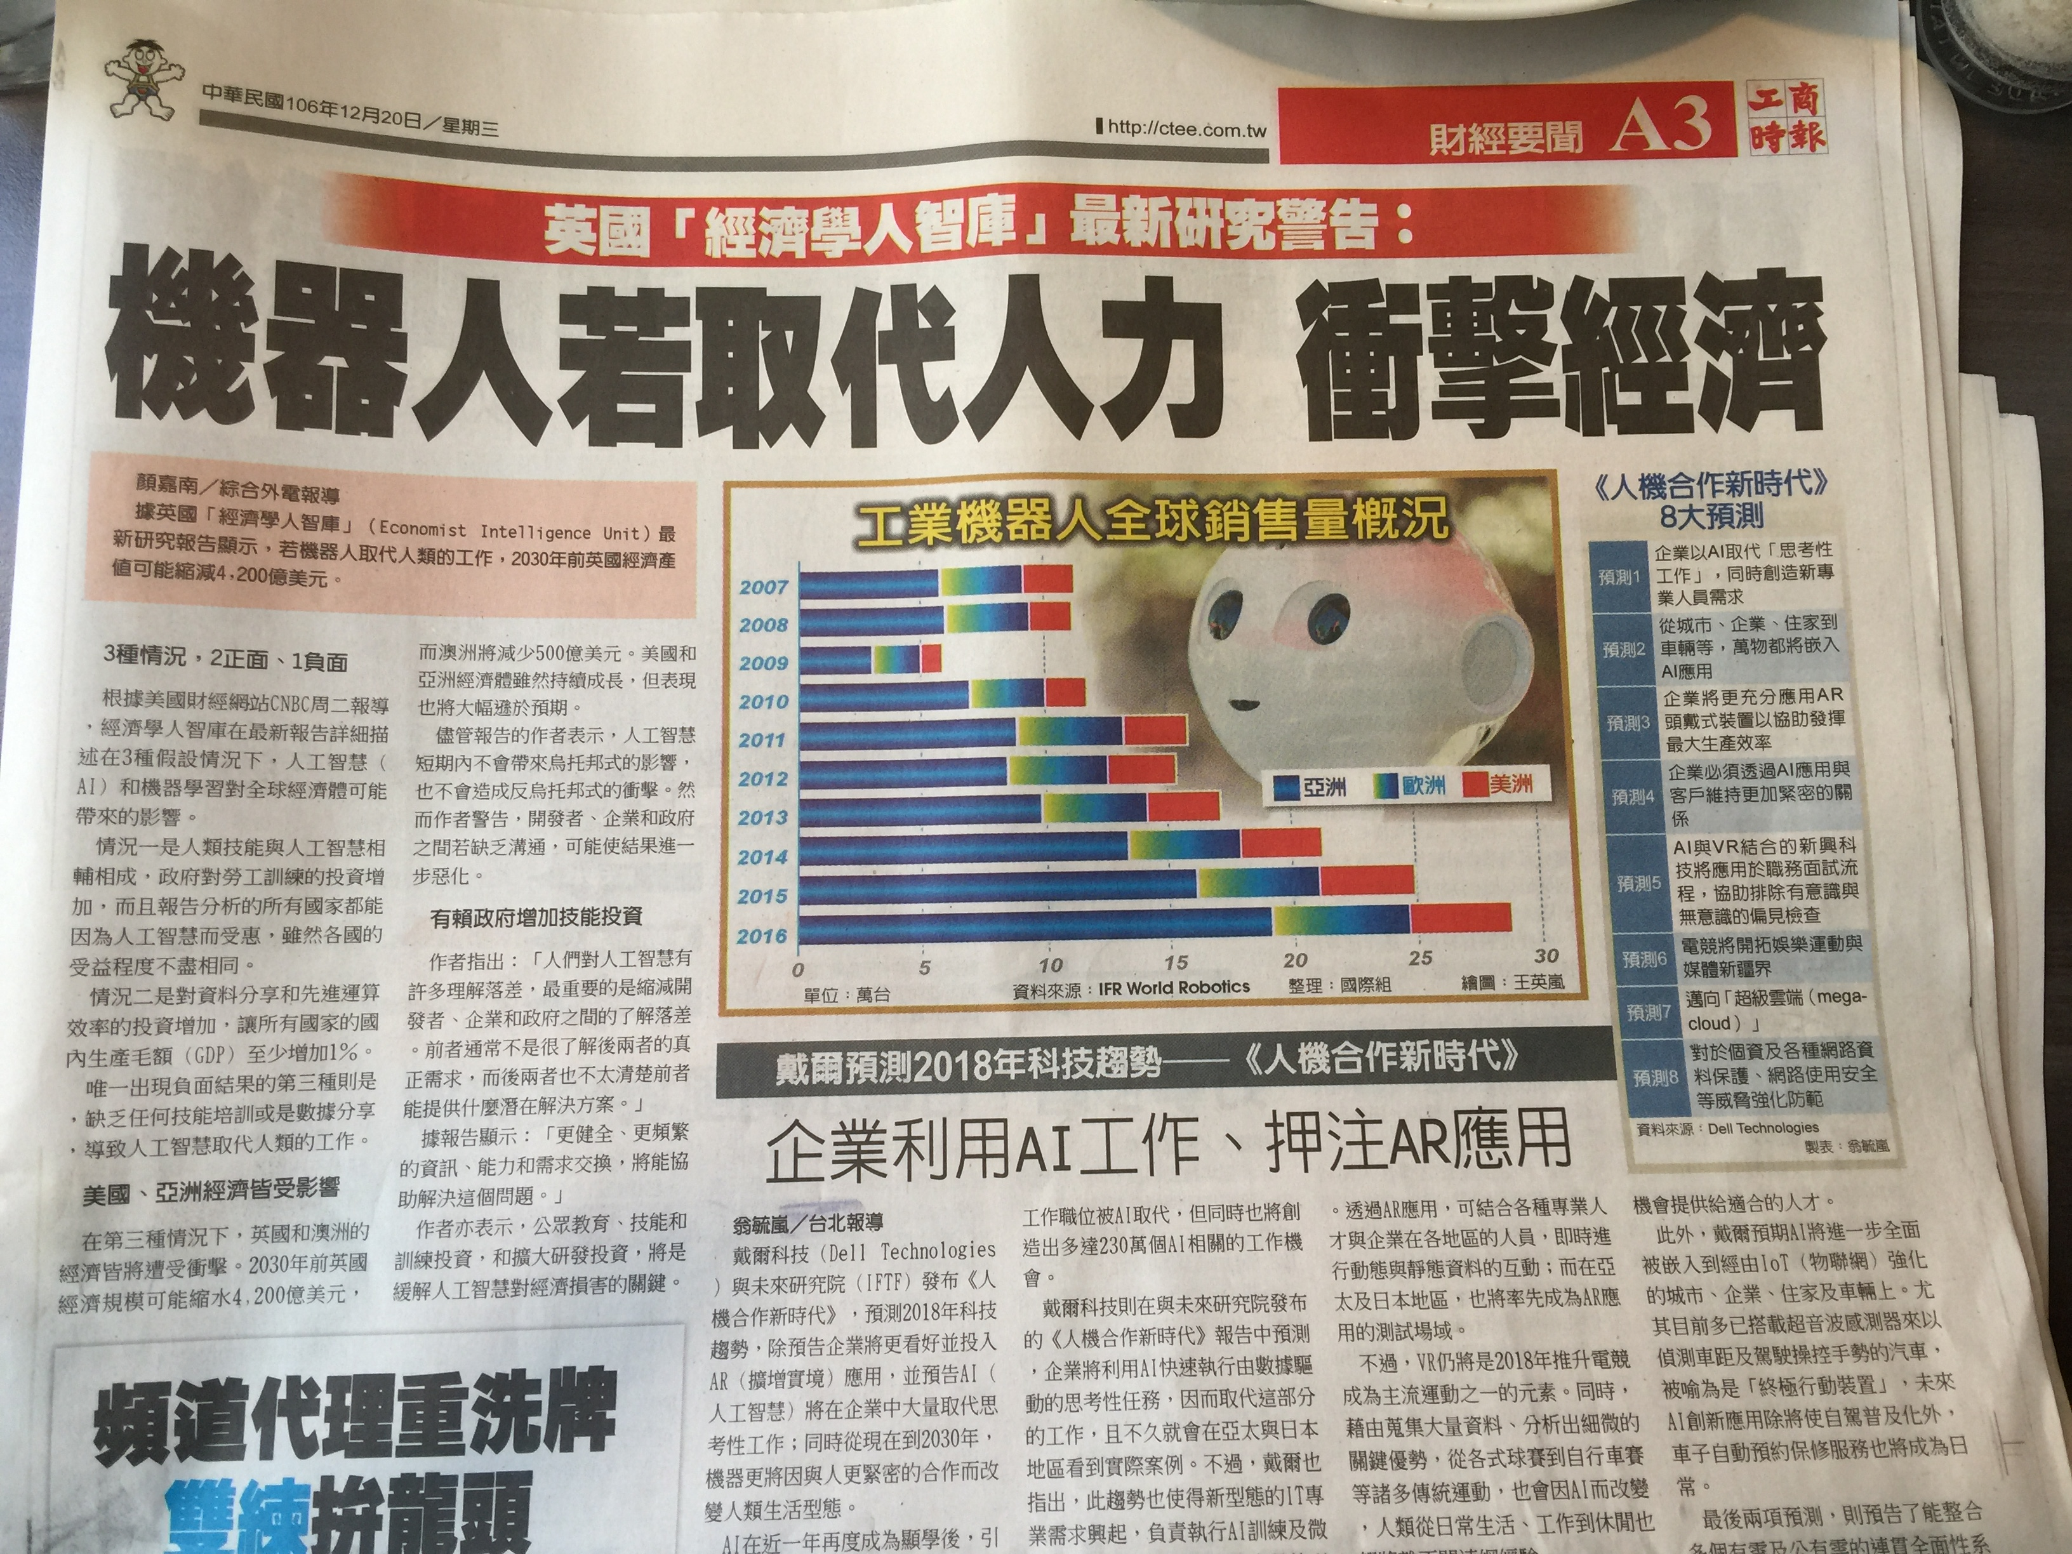
機器人 一項令人歡喜也令人憂的產物

Slide 24
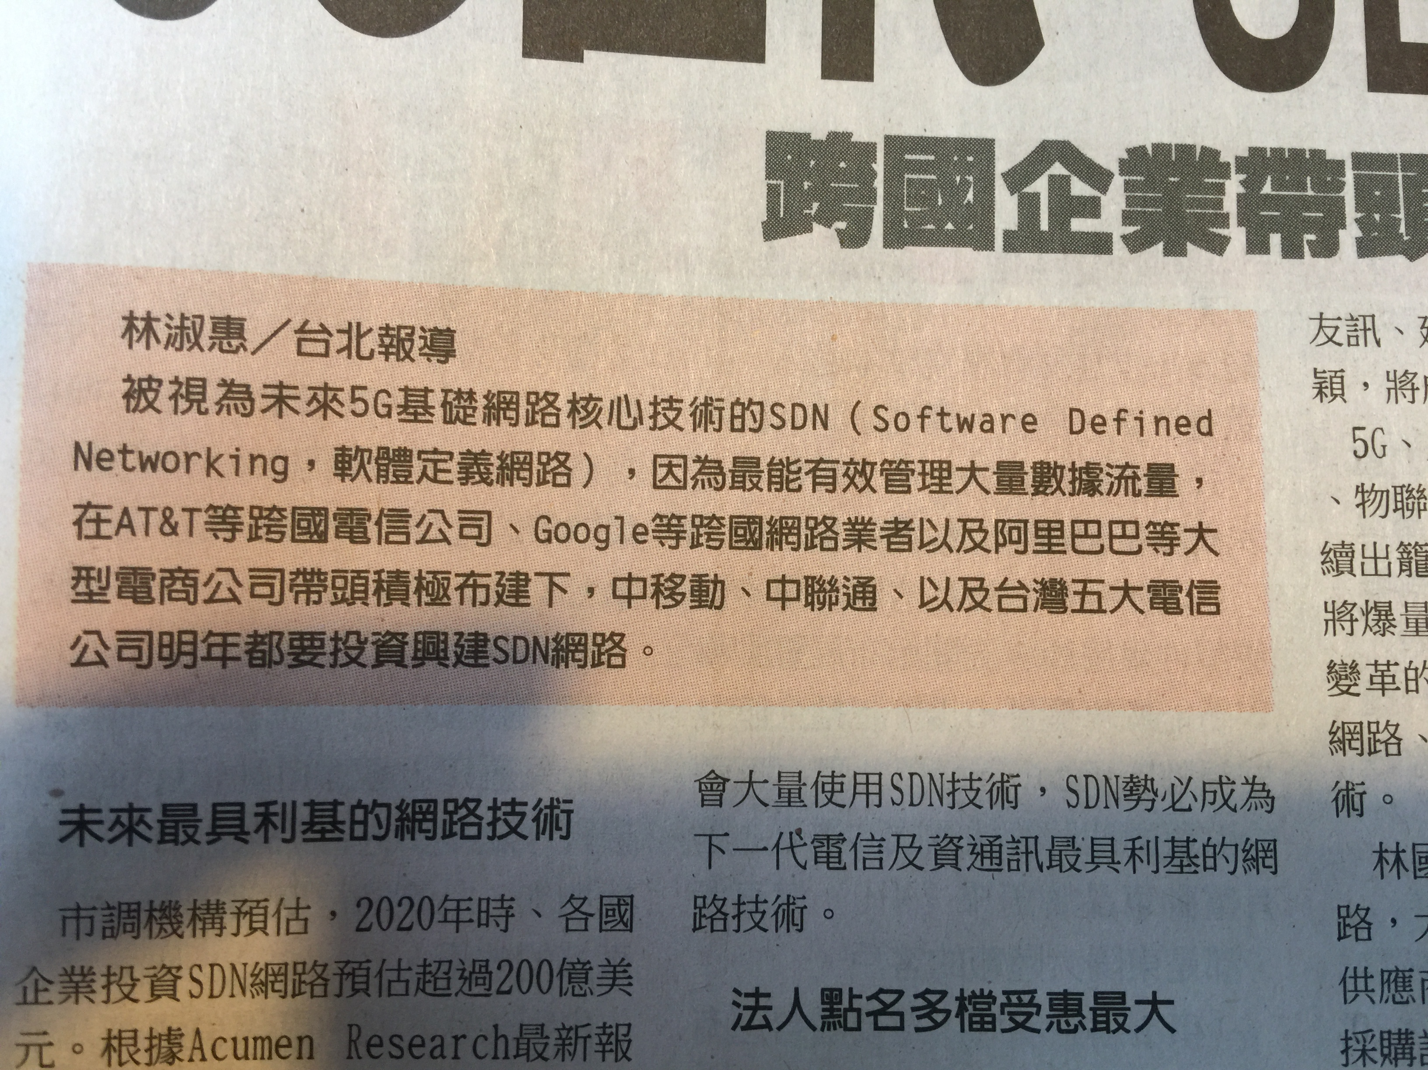
通訊網路的全球性 跨國企業的必要性

Slide 25
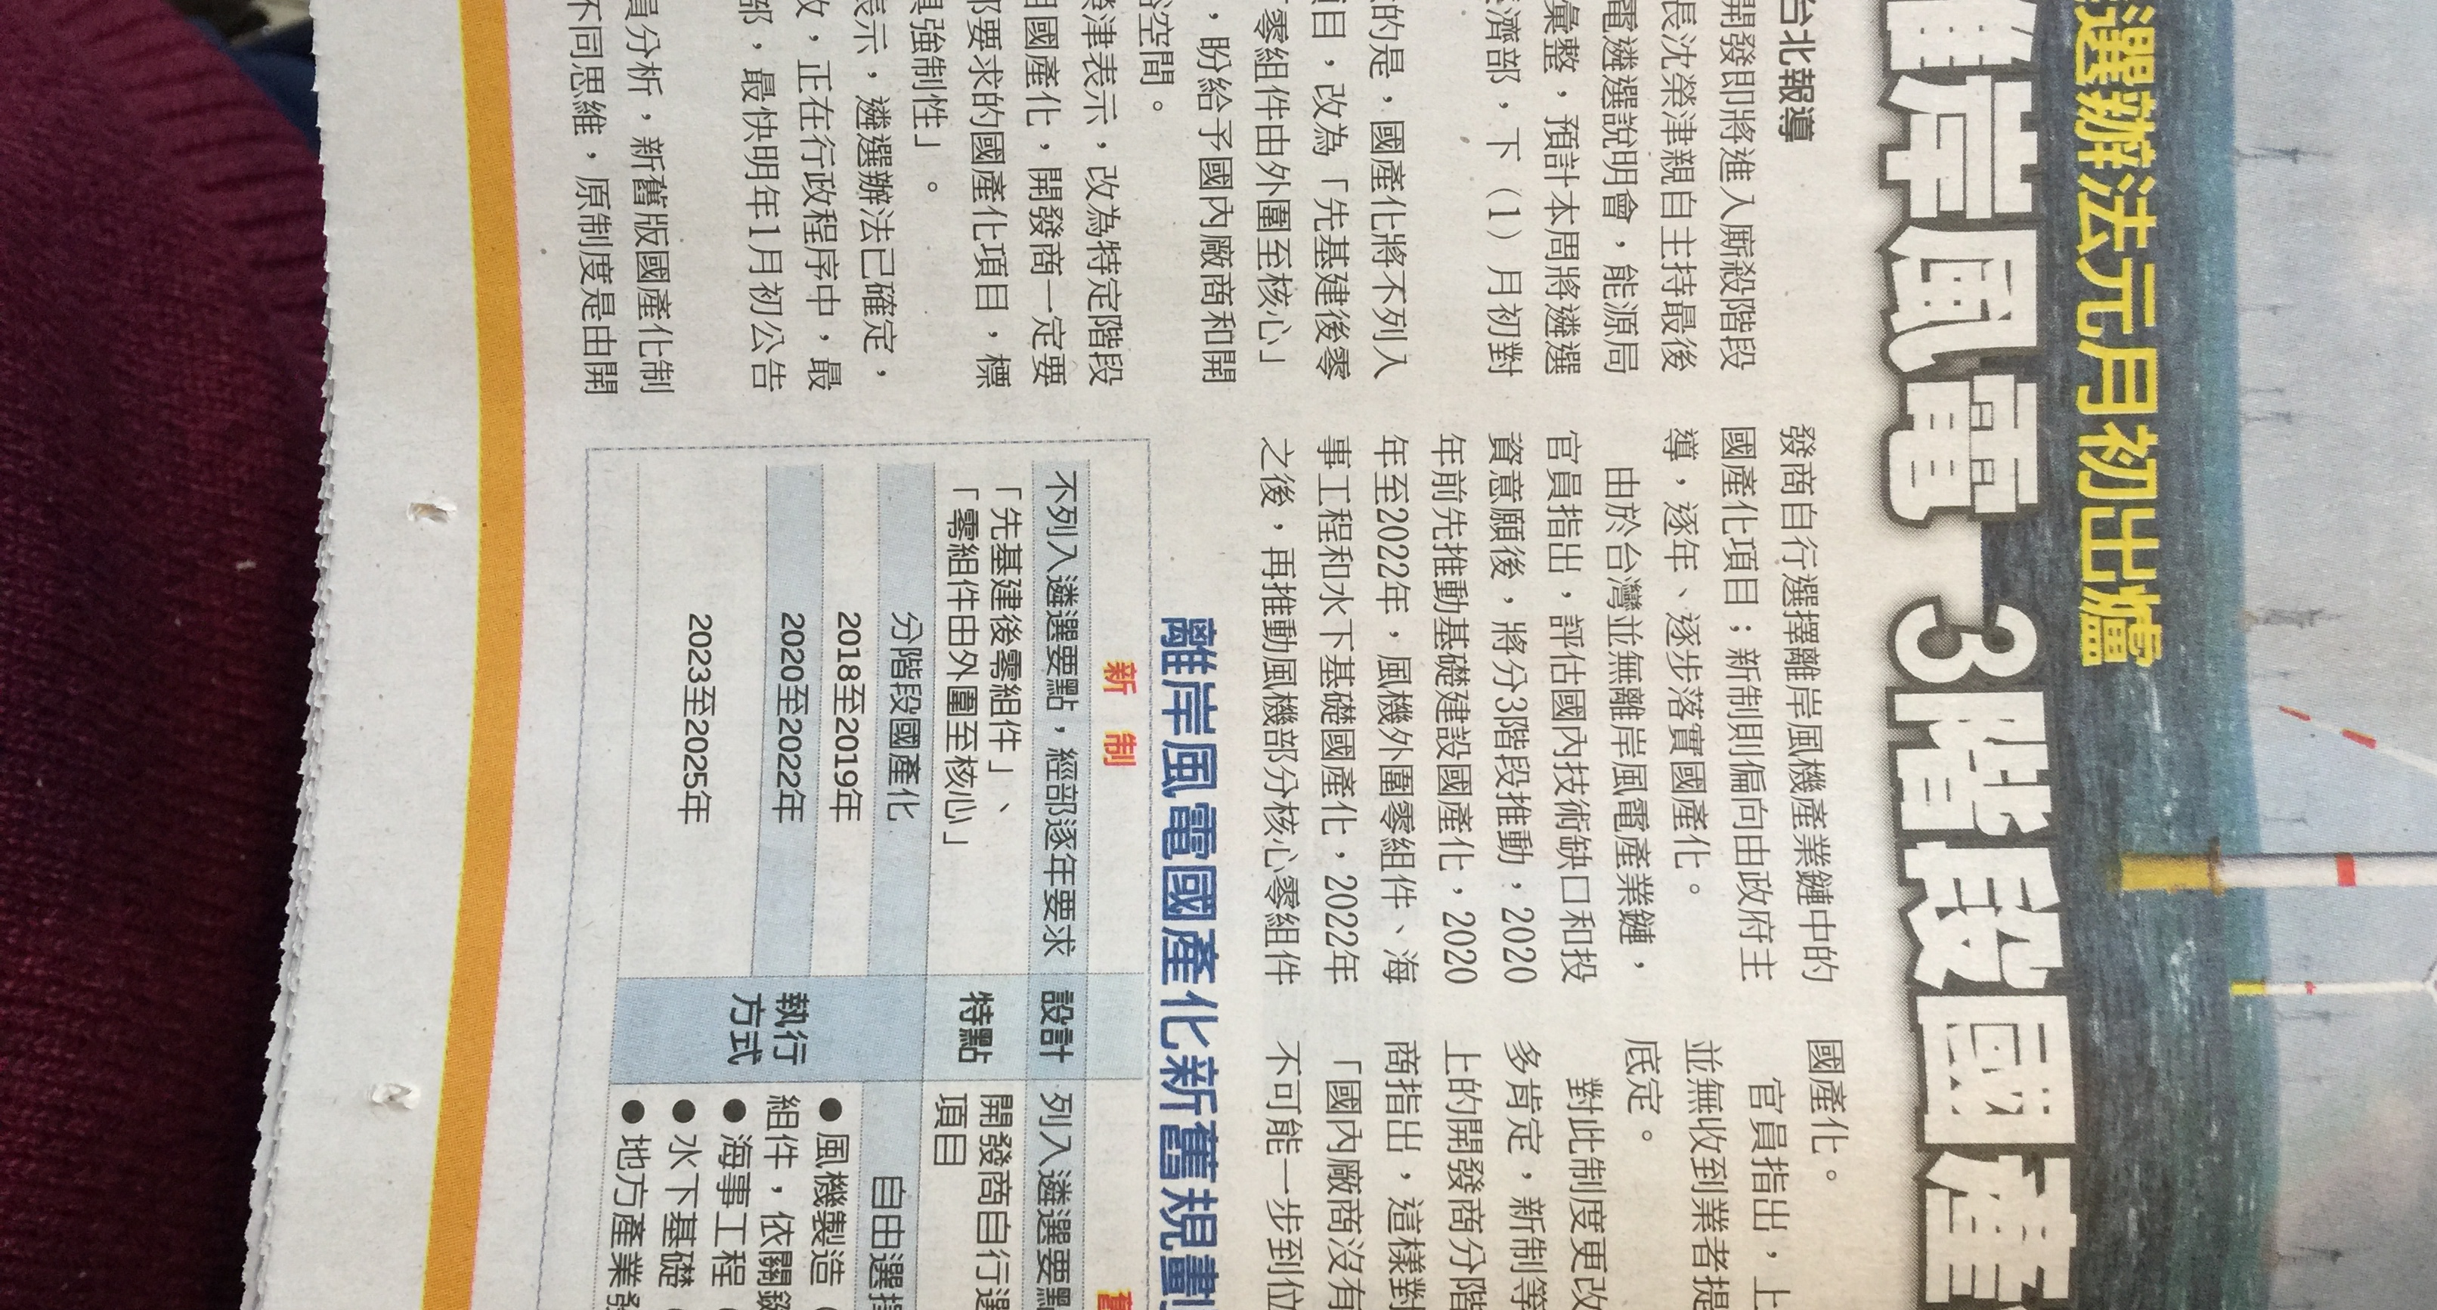
綠能發展 能源開發與效率

Slide 26
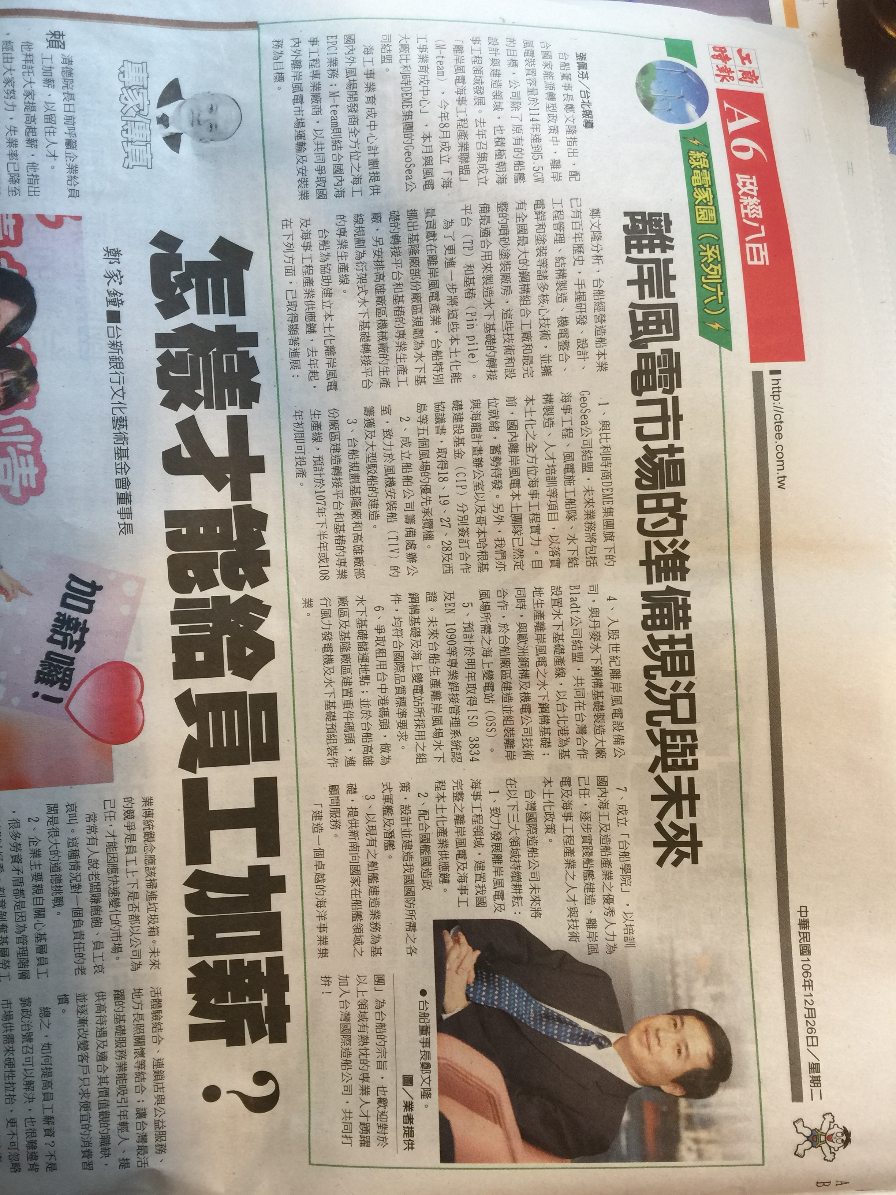
綠能開發 風場承攬與海外基礎建設基金

Slide 27
四. 結語 ~ 專利與我的四十年
1.以專利工作為起點，訂定為終生的職志
2.企業止於人，人者心之器
3.人生的價值，不在成功的果實，而在奮鬥的經過
謝謝

Slide 28
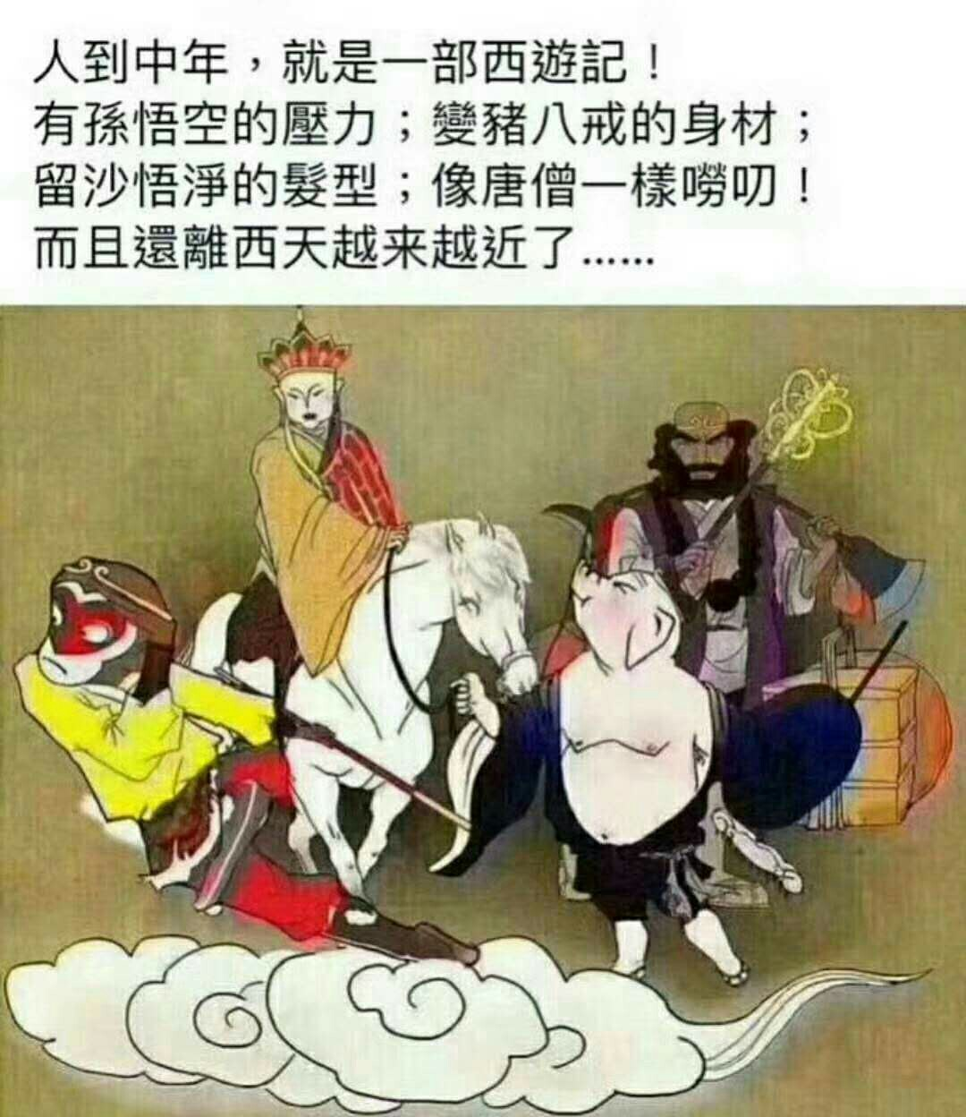
人生七十 從心所欲? 才開始乎?

Slide 29
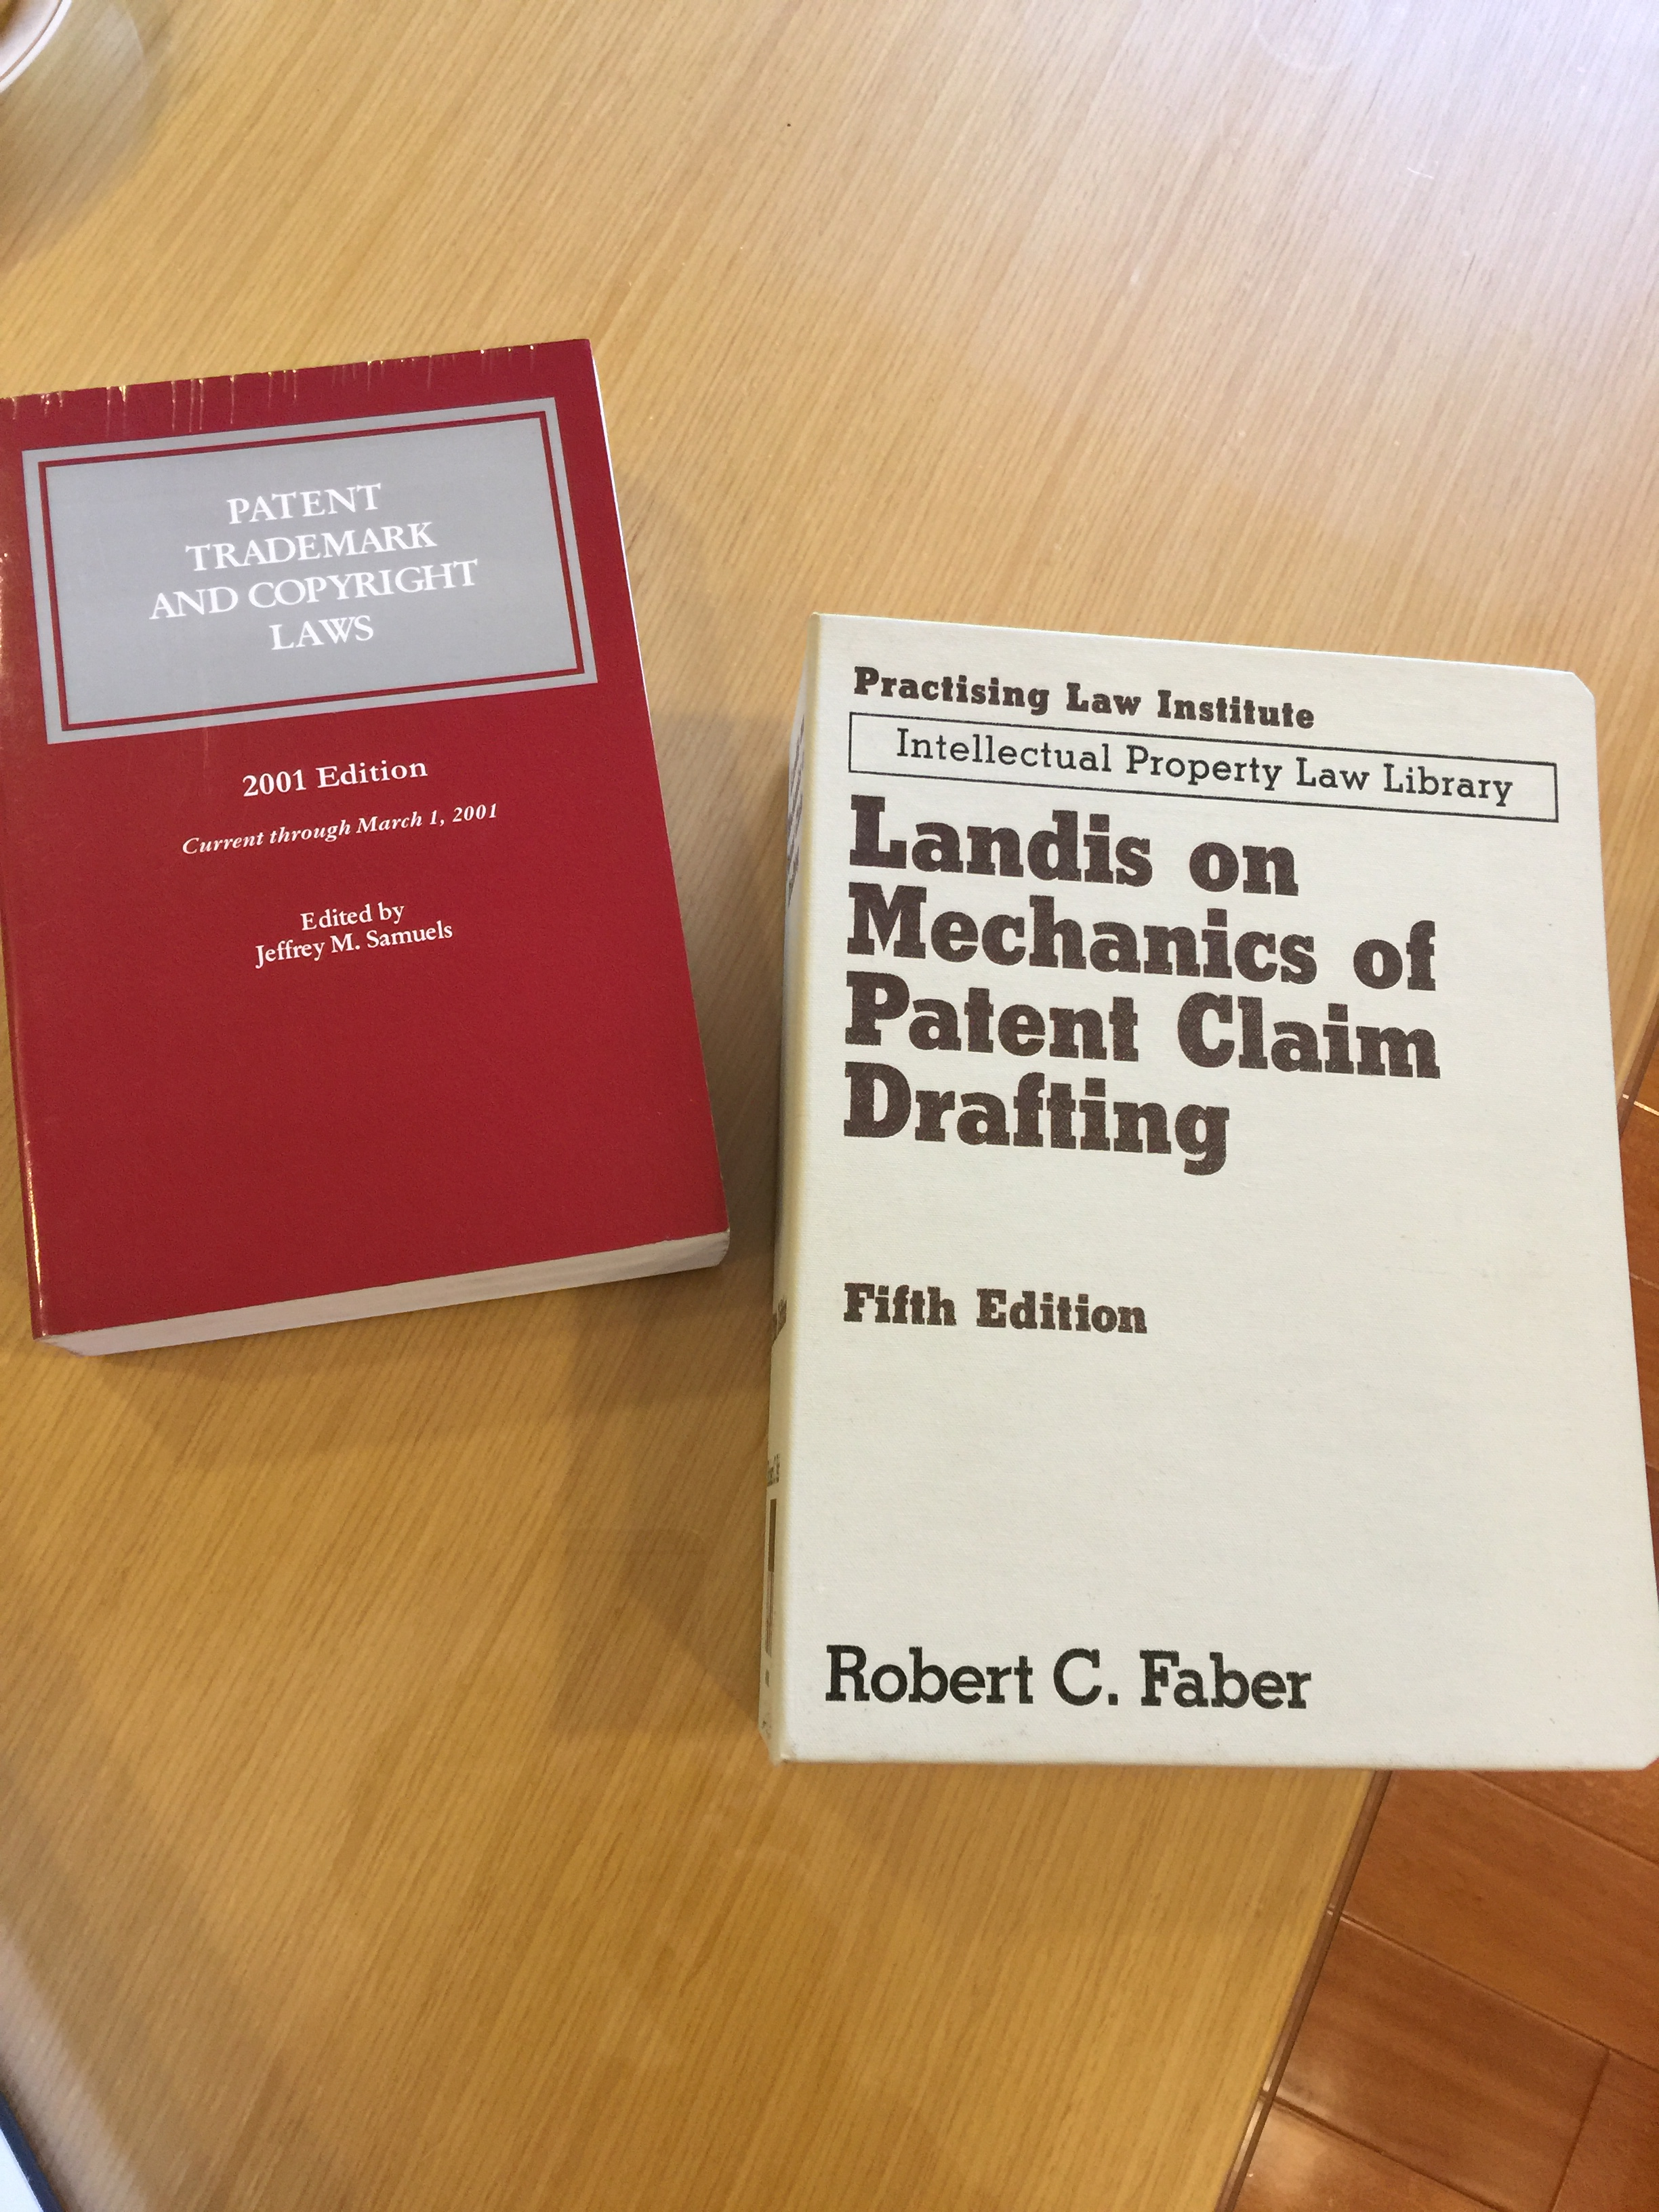
專利律師 工程師 必修科目

Slide 30
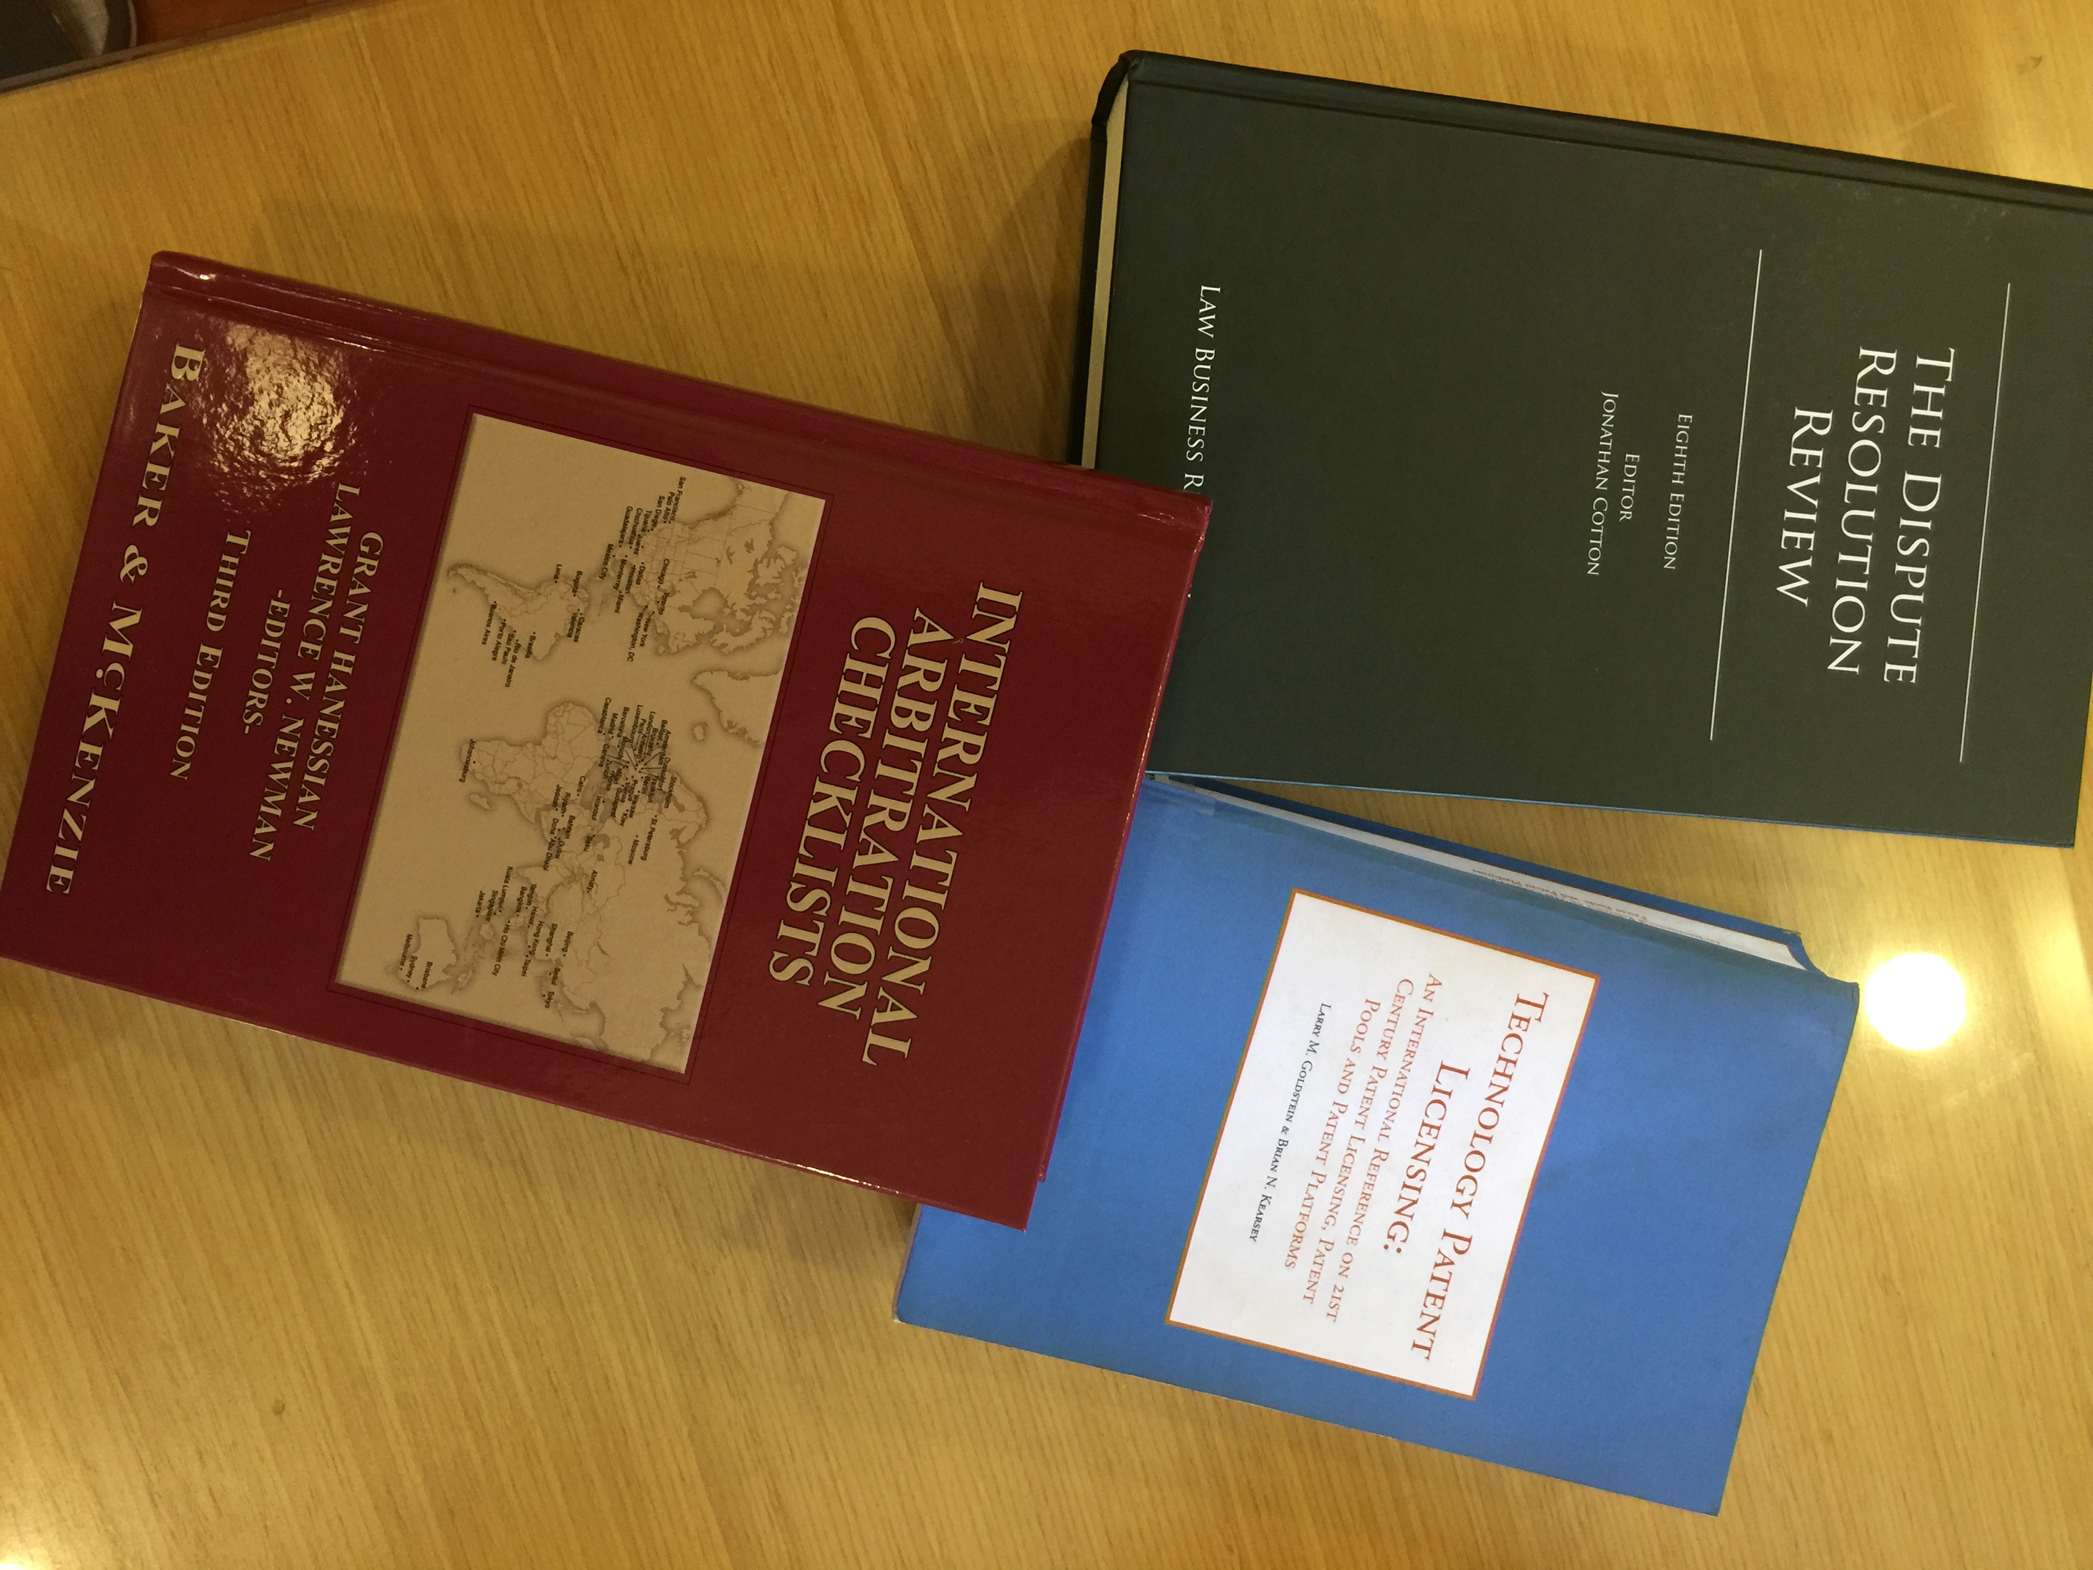
智慧財產權律師 糾紛處理寶典

Slide 31
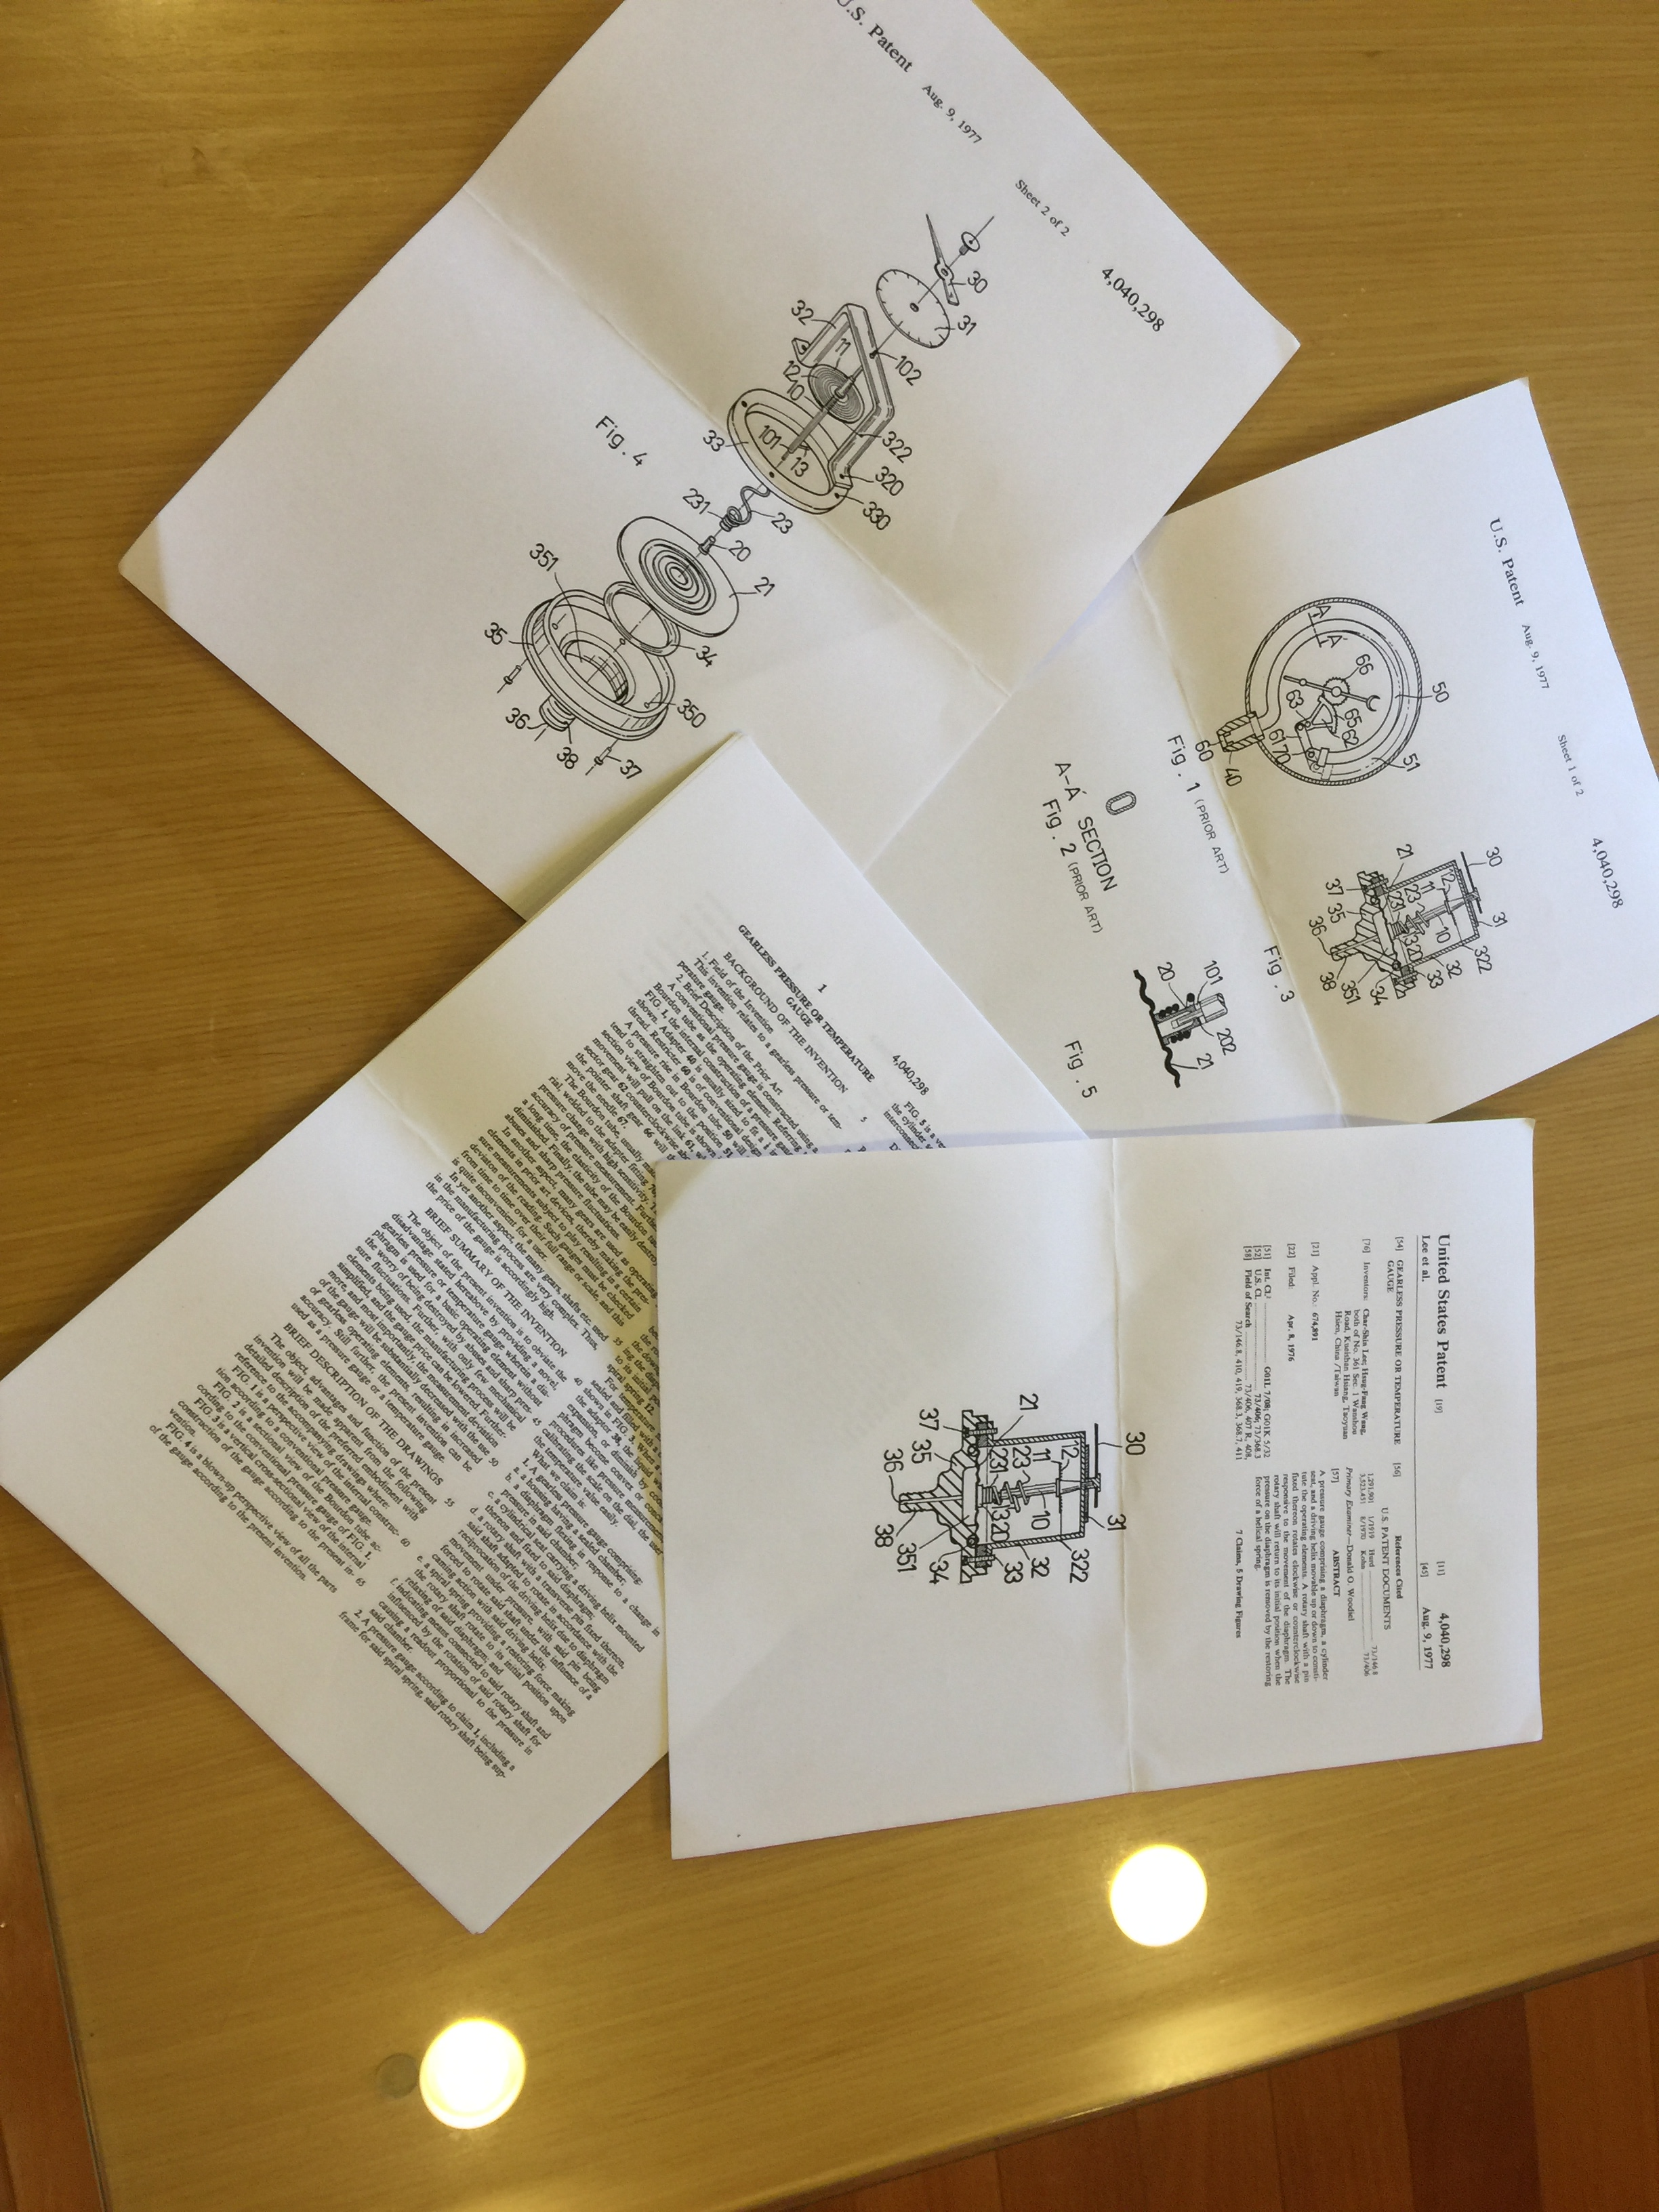
USPN4,040,298

Slide 32
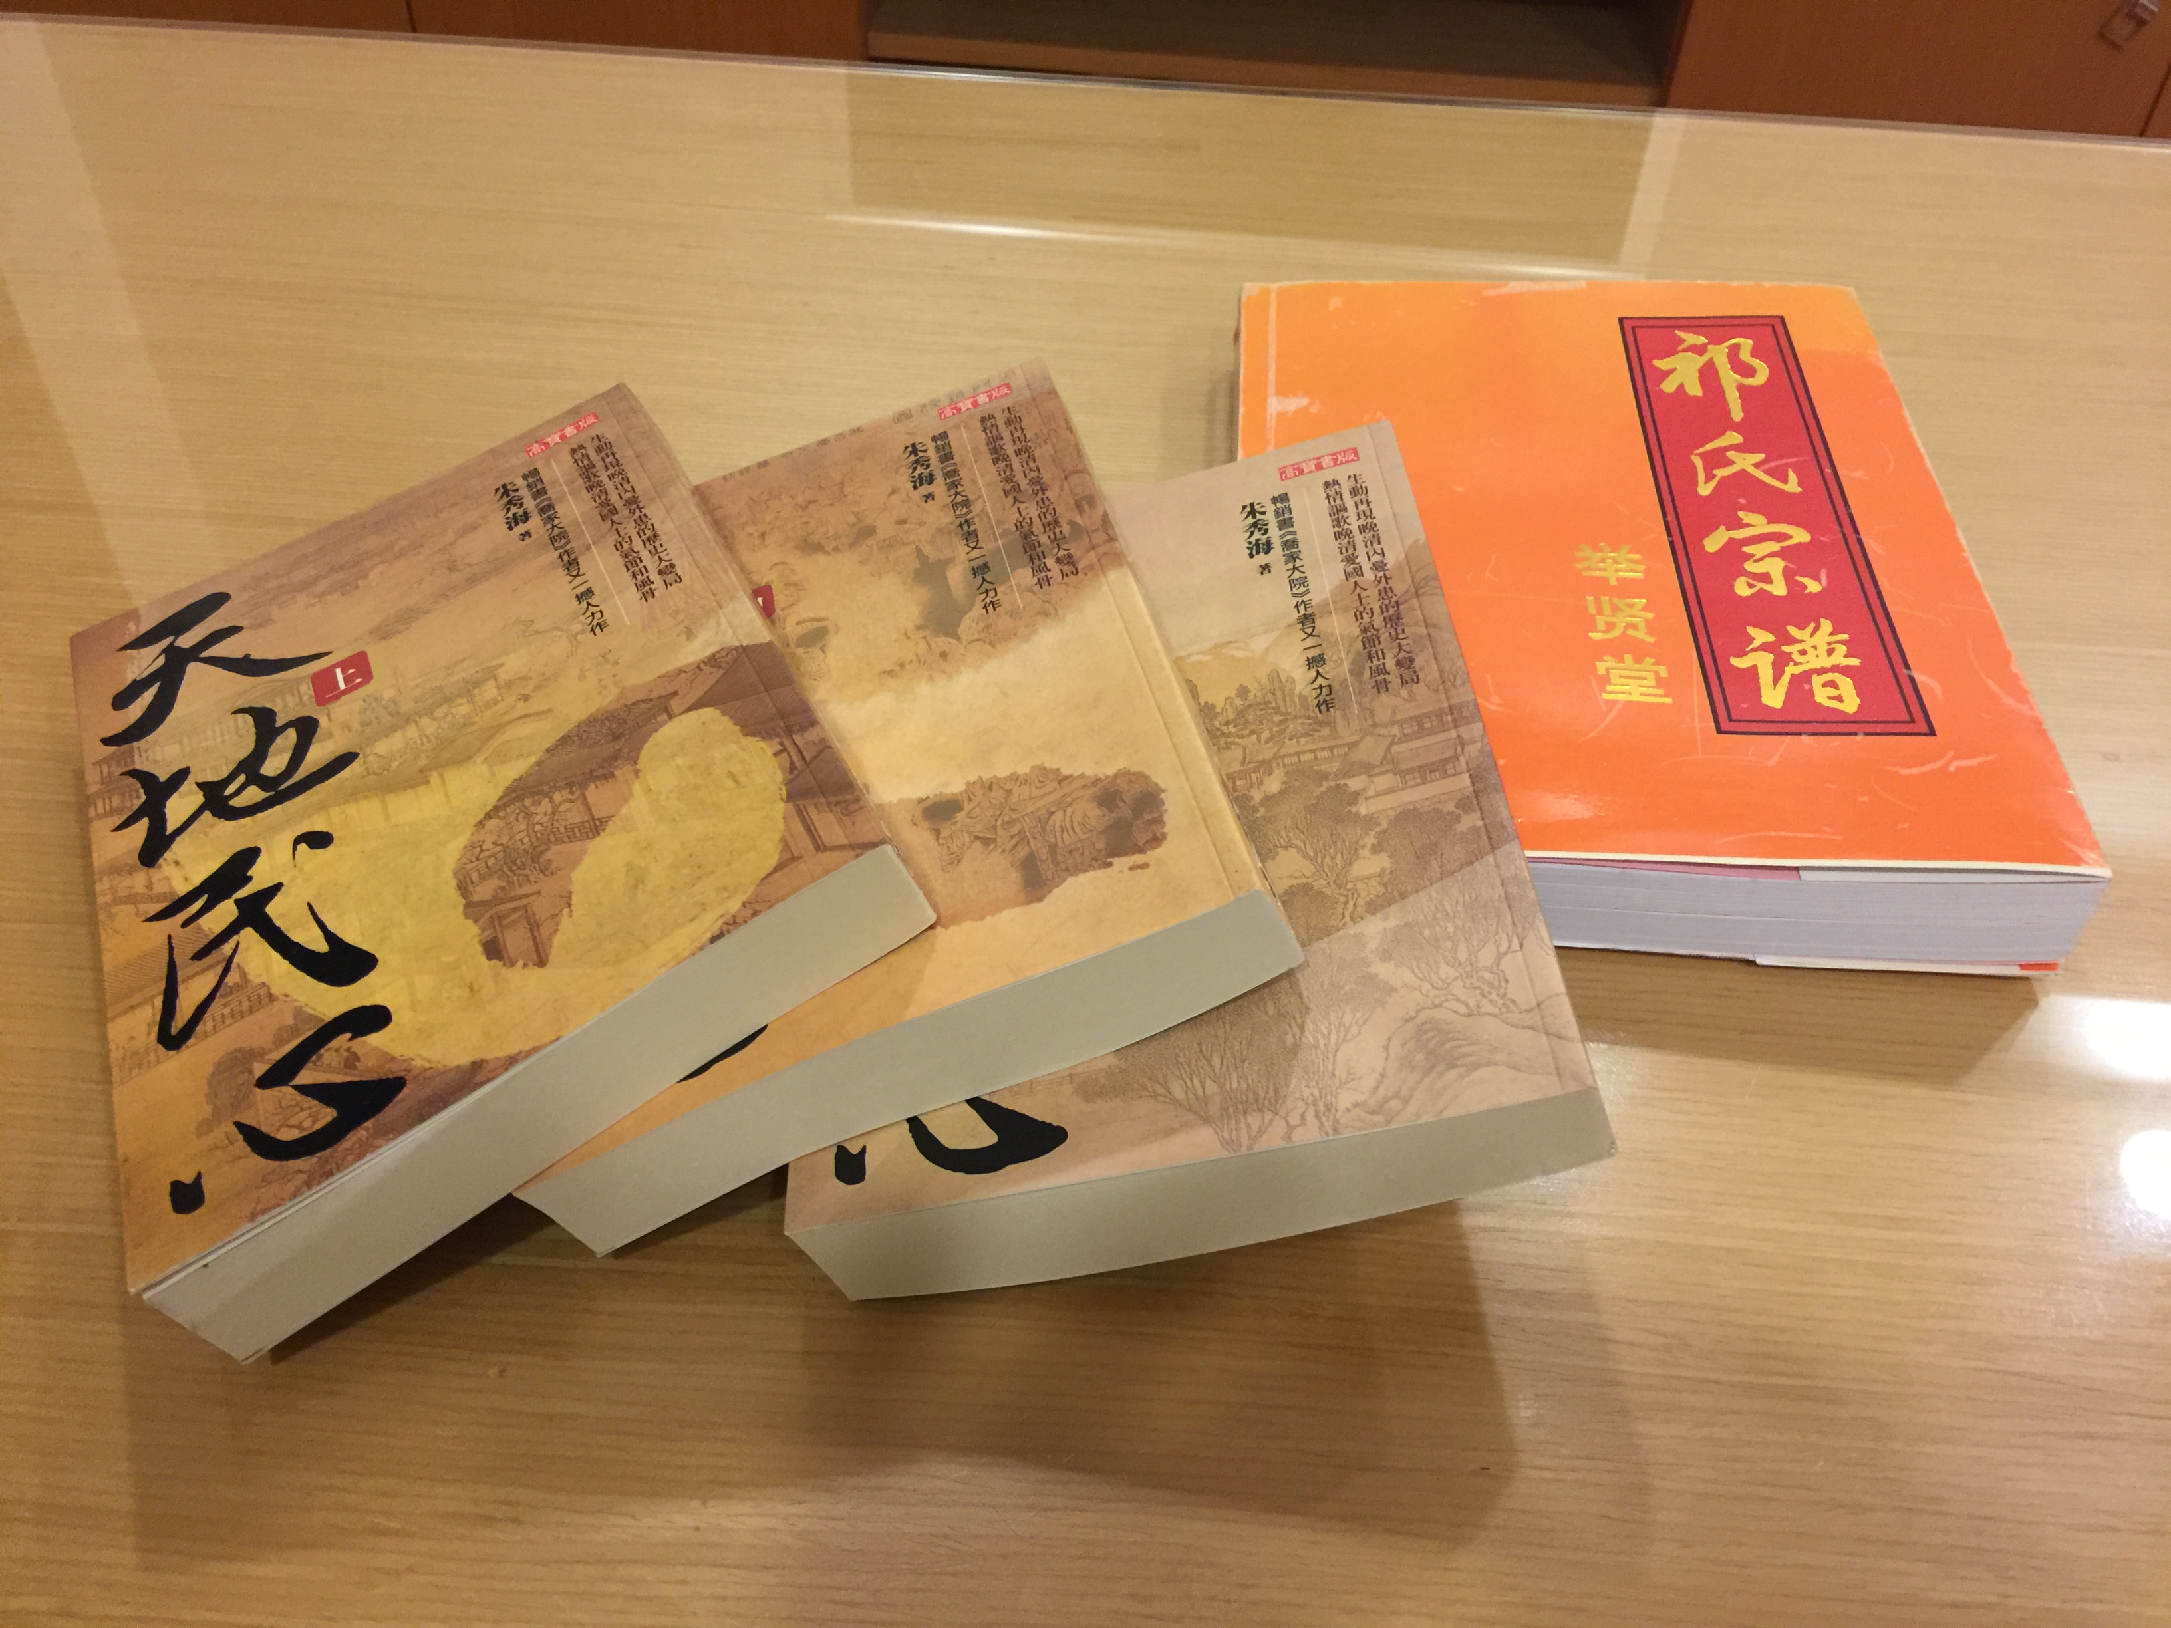
祁氏宗譜 天地民心的故事

